Slide 1


Дулати университеті құрылымдарында
кешенді ішкі аудит жүргізу
ISO 9001:2015 Халықаралық стандарты
Комплексный внутренний аудит
в структурных подразделениях
Университета Дулати
ISO 9001:2015
Тараз - 2024

Slide 2

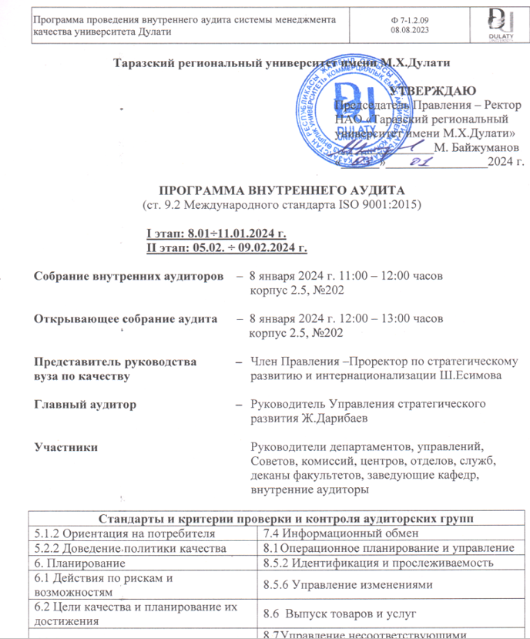
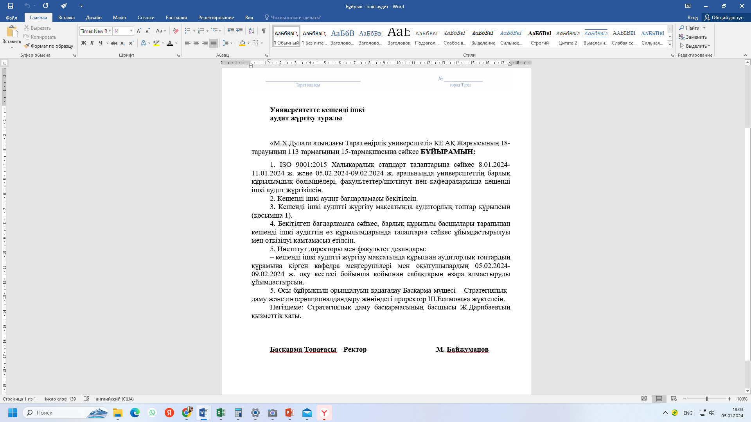

Slide 3
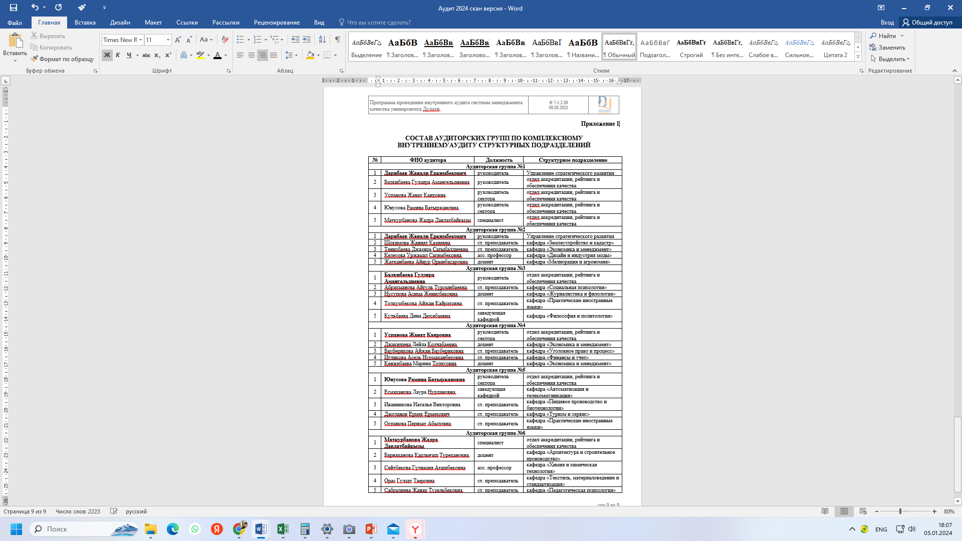

Slide 4
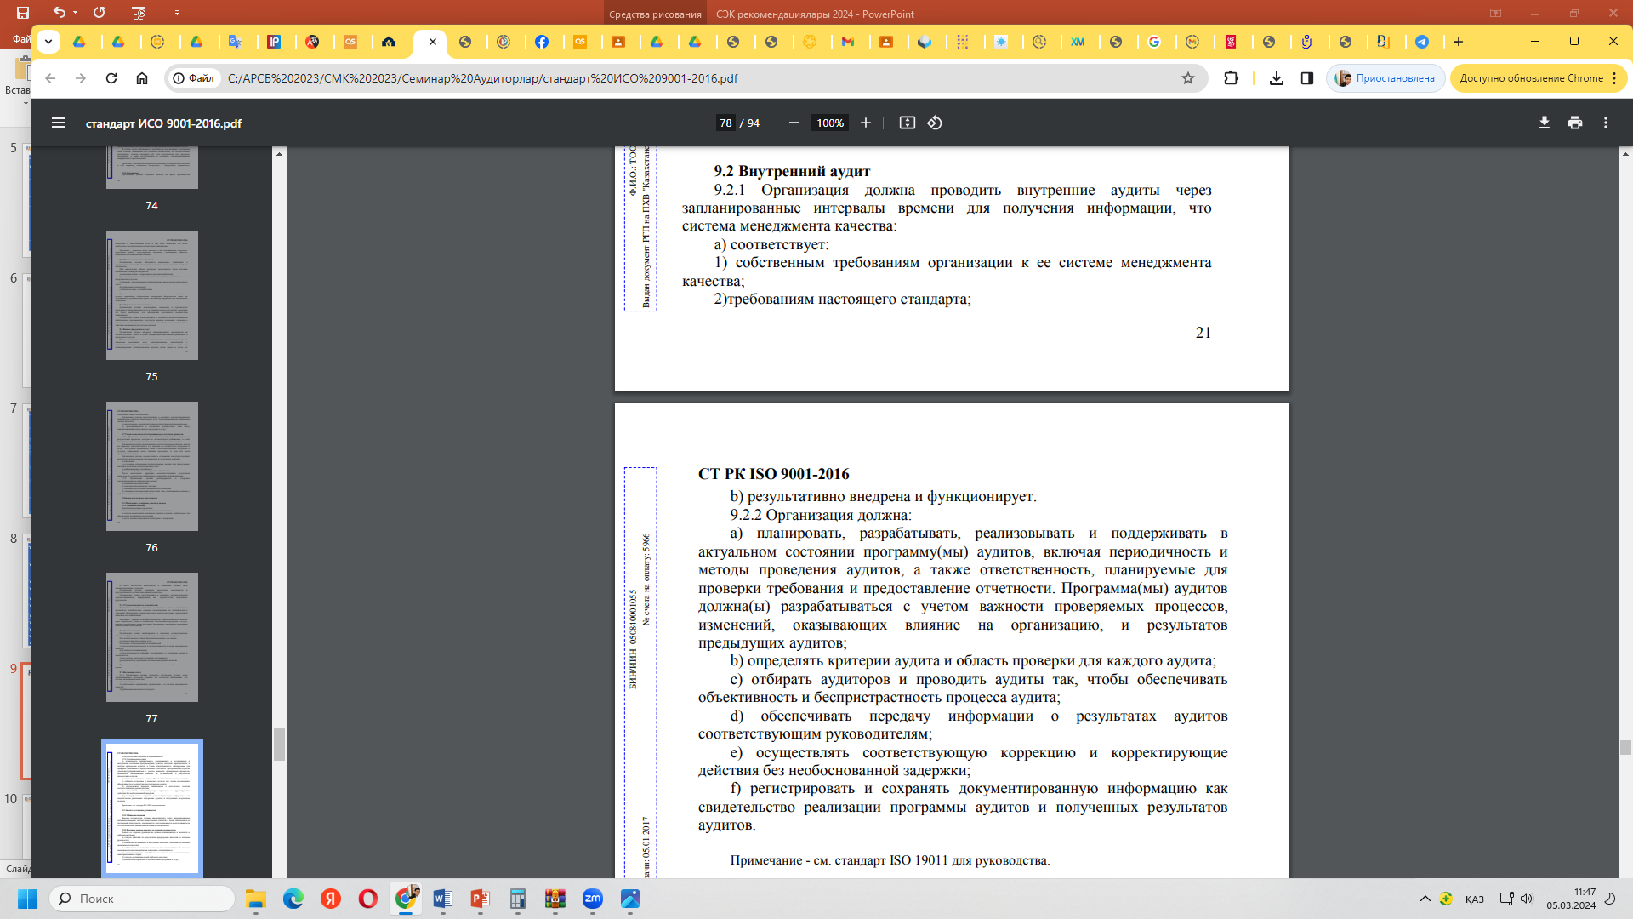

Slide 5
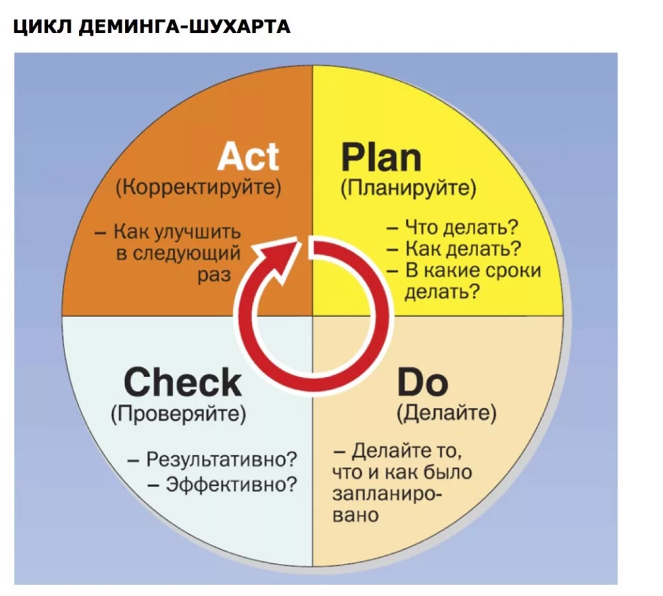
Стандарты и критерии проверки и контроля аудиторских групп
5.1.2 Ориентация на потребителя | 7.4 Информационный обмен
5.2.2 Доведение политики качества | 8.1 Операционное планирование и управление
6. Планирование | 8.5.2 Идентификация и прослеживаемость
6.1 Действия по рискам и возможностям | 8.5.6 Управление изменениями
6.2 Цели качества и планирование их достижения | 8.6 Выпуск товаров и услуг
6.3 Планирование изменений | 8.7 Управление несоответствующими результатами
7.Ресурсы | 9. Оценивание показателей
7.1.1 Общие положения | 9.1Мониторинг, измерения, анализ и оценивание
7.1.2 Человеческие ресурсы | 9.1.2 Удовлетворенность потребителей
7.1.3 Инфраструктура | 9.1.3 Анализ и оценивание
7.1.4 Функциональная среда процессов | 9.3 Анализ со стороны руководства
7.2 Компетентность | 10. Улучшение
7.3 Осведомленность
I этап: 8.01 ÷ 11.01.2024 г.
II этап: 05.02 ÷ 09.02.2024 г.

Slide 6
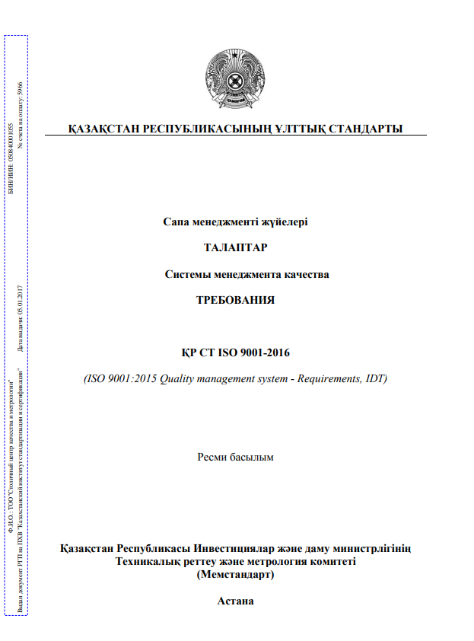
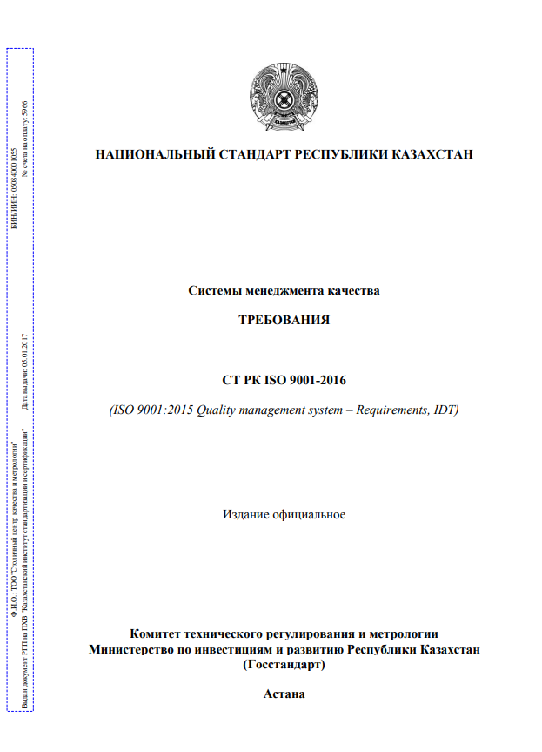

Slide 7

Ішкі аудиттің I кезеңі
Аккредиттелетін білім бағдарламалары бар 31 кафедраларға 8-11 қаңтар аралығында кешенді ішкі аудит ұйымдастырылды.
Университет оқытушылары мен қызметкерлерінен 5 аудиторлық топ ұйымдастырылды.
Аудит барысында 98 сәйкессіздік актісі түзілді. Олардың 59-ы – елеулі, 39-ы – елеусіз сәйкессіздіктер.
Жойылған сәйкессіздік актілерінің саны - 88 (90%)

Slide 8
Кешенді ішкі аудиттің топ бойынша нәтижелері (I кезең: 9.01 - 11.01.2024 ж.)
Аудиторлық топ № | Топ жетекшілері | Аудиторлар | ҚБ саны | Елеулі | Елеусіз | Жалпы | ҚБ/акт саны қатынасы
№1 | Дарибаев Жанали Еркинбекович | Балкибаева Гулзира Амангельдиевна Успанова Жанат Каировна Юнусова Рамина Батыржановна Маткурбанова Жадра Давлатбайқызы | 3 | 12 | 8 | 20 | 8/43
№2 |  | Шокимова Жаннат Казиевна Тенизбаева Джазира Сатыбалдиевна Келесова Уржамал Сагимбековна Жатканбаева Айнур Орынбасаровна | 5 | 12 | 11 | 23
№3 | Балкибаева Гулзира Амангелдиевна | Абрахманова Айгуль Турсынбаевна Нусупова Асима Женисбековна Толкумбекова Айжан Кайратовна Кульбаева Дина Дюсебаевна | 6 | 17 | 9 | 26 | 6/26
№4 | Успанова Жанат Каировна | Джакишева Лейла Колчабаевна Бауберикова Айжан Баубериковна Игликова Асель Нурмаханбетовна Кенжебаева Марина Толеуовна | 6 | 7 | 1 | 8 | 6/8
№5 | Юнусова Рамина Бауыржановна | Есмаханова Лаура Нурлановна Иванникова Наталья Викторовна Джоланов Ермек Ермекович Оспанова Перизат Абыловна | 6 | 5 | 1 | 6 | 6/6
№6 | Маткурбанова Жадра Давлатбайқызы | Барнаханова Қарлығаш Турехановна Сейтбекова Гүлназия Аташбековна Ораз Гулзат Таеровна Сабралиева Жанар Тузельбековна | 5 | 6 | 9 | 15 | 5/15
Жалпы |  |  | 31 | 59 | 39 | 98 | 31/98

Slide 9
Кешенді ішкі аудиттің топ бойынша нәтижелері (I кезең: 9.01 - 11.01.2024 ж.)
№ | Аудиторская группа | Количество актов с устраненными замечаниями | Количество актов с несоответствиями | Общее количество актов
1 | Аудиторская группа №1 | 9 | 11 | 20
 | Дарибаев Ж.Е. | 5 | 3 | 8
 | Балкибаева Г.А. | – | - | –
 | Успанова Ж.К. | 1 | 2 | 3
 | Юнусова Р.Б. | 1 | 2 | 3
 | Маткурбанова Ж.Д. | 2 | 4 | 6
2 | Аудиторская группа №2 | 22 | 1 | 23
 | Дарибаев Ж.Е. | 12 | - | 12
 | Шокимова Ж.А. | 4 | - | 4
 | Тенизбаева Д.С. | 4 | - | 4
 | Келесова У.С. | 2 | 1 | 3
 | Жатканбаева А.О. | – | - | –
3 | Аудиторская группа №3 | 25 | 1 | 26
 | Балкибаева Г.А. | 5 | - | 5
 | Абдрахманова А.Т. | 5 | - | 5
 | Нусупова А.Ж. | 6 | - | 6
 | Толкумбекова А.К. | 6 | 1 | 7
 | Кульбаева Д.Д. | 3 | - | 3
№ | Аудиторская группа | Количество актов с устраненными замечаниями | Количество актов с несоответствиями | Общее количество актов
4 | Аудиторская группа №4 | 4 | 4 | 8
 | Успанова Ж.К. | – | - | –
 | Джакишева Л.К. | 2 | - | 2
 | Бауберикова А.Б. | 1 | 1 | 2
 | Игликова А.Н. | – | 2 | 2
 | Кенжебаева М.Т. | 1 | 1 | 2
5 | Аудиторская группа №5 | 1 | 5 | 6
 | Юнусова Р.Б. | – | - | –
 | Есмаханова Л.Н. | – | 2 | 2
 | Иванникова Н.В. | 1 | 1 | 2
 | Джоланов Е.Е. | – | 1 | 1
 | Оспанова П.А. | – | 1 | 1
6 | Аудиторская группа №6 | 13 | 2 | 15
 | Маткурбанова Ж.Д. | – | - | –
 | Барнаханова К.Т. | 1 | - | 1
 | Сейтбекова Г.А. | 5 | - | 5
 | Ораз Г.Т. | 4 | 1 | 5
 | Сабралиева Ж.Т. | 3 | 1 | 4
Всего по аудиту |  | 88 (90%) | 10 (10 %) | 98

Slide 10
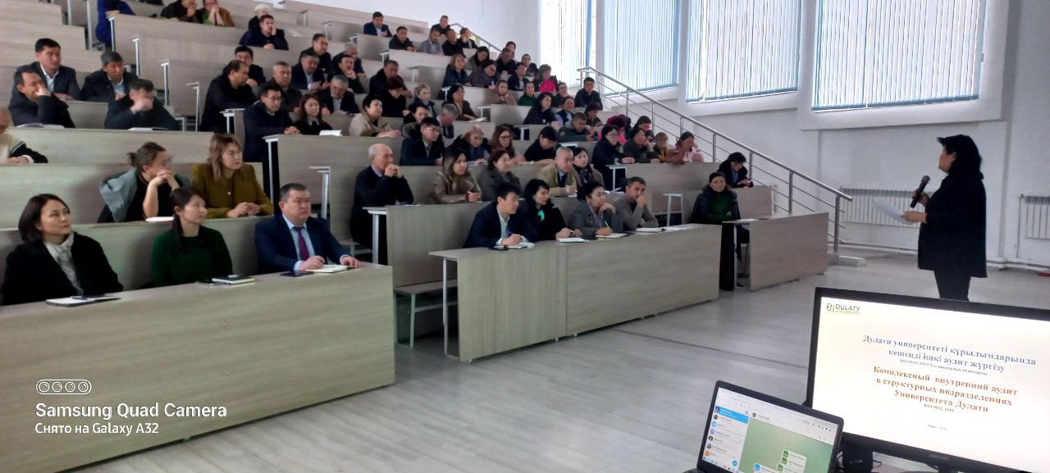
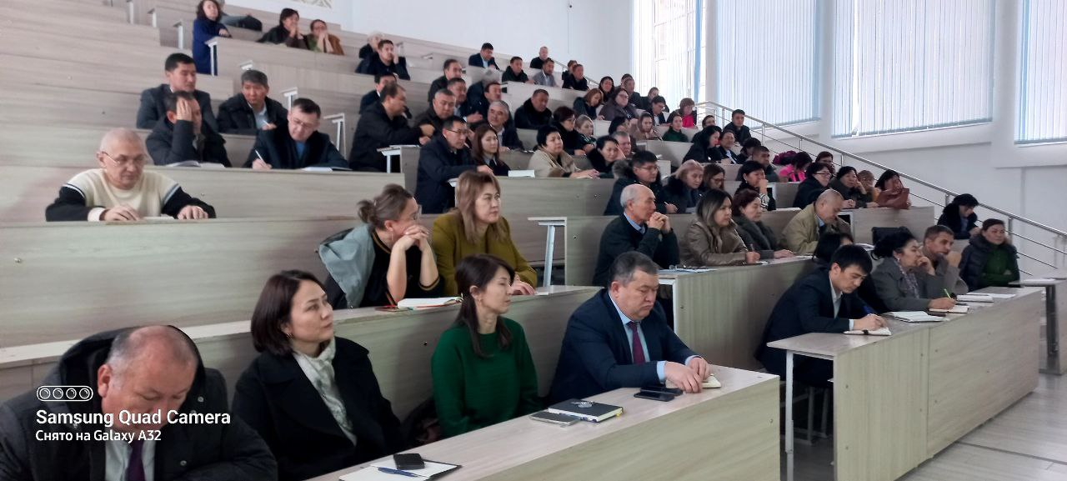
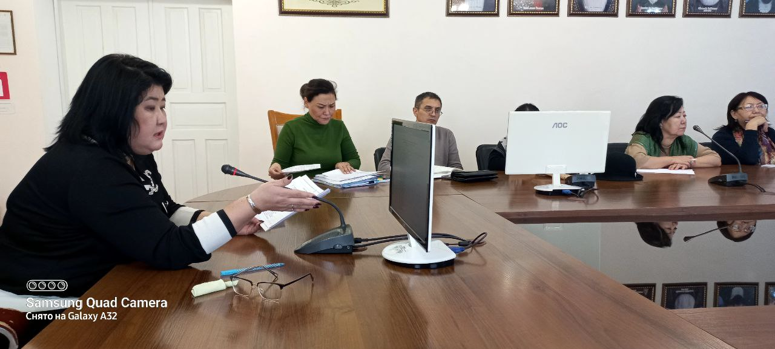
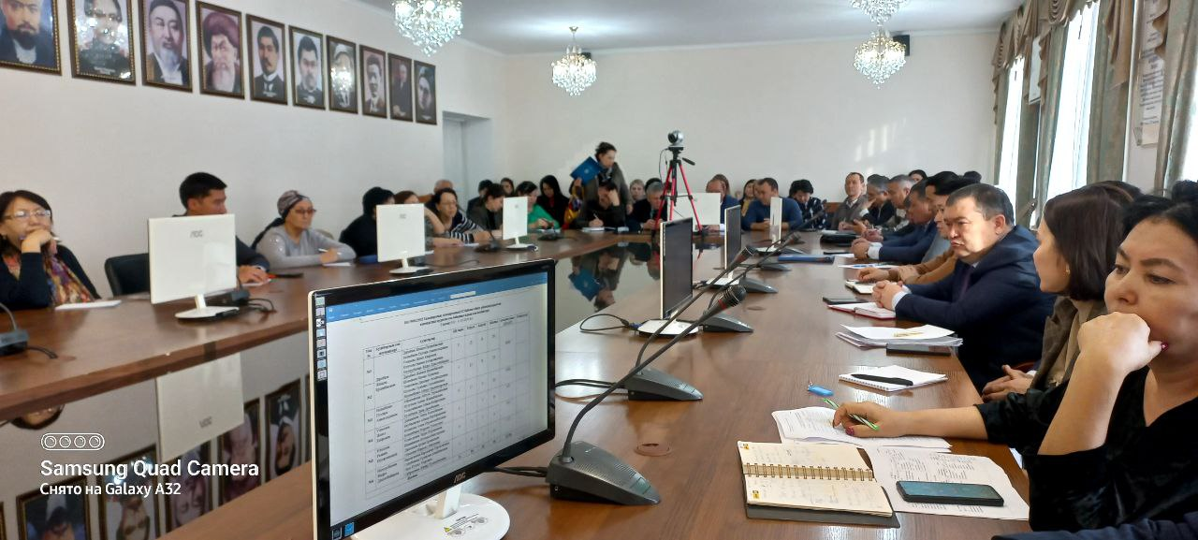
Ішкі аудиттің ашылу және қорытындылау жиналыстары

Slide 11
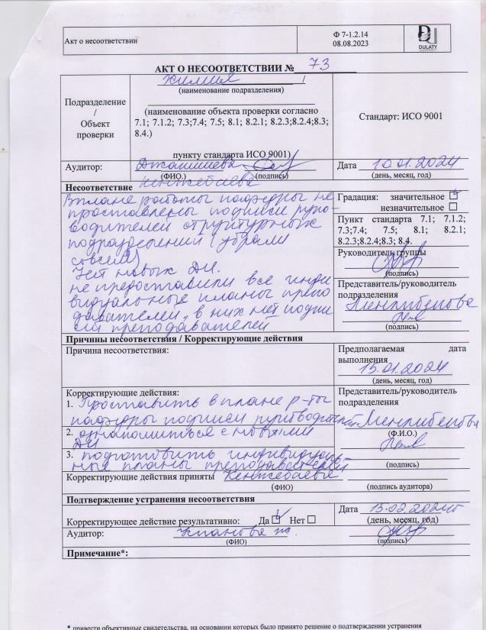
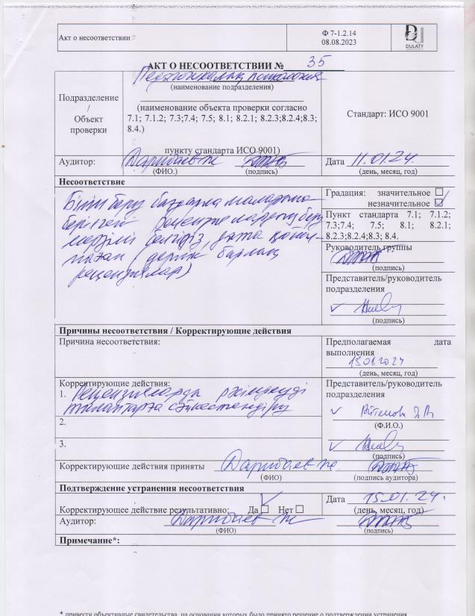
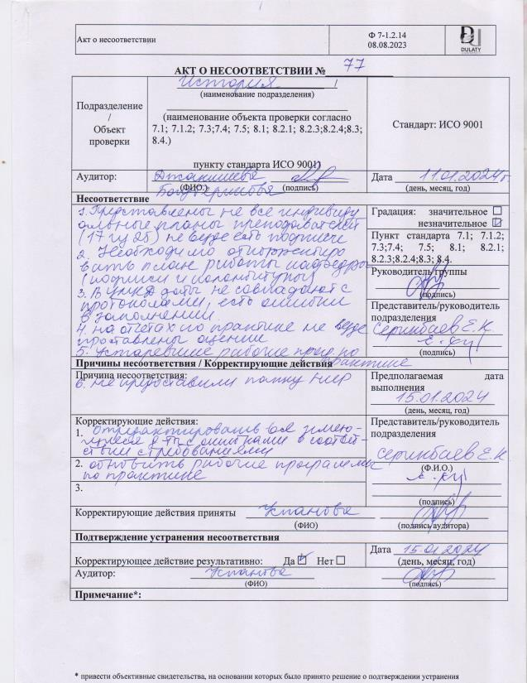
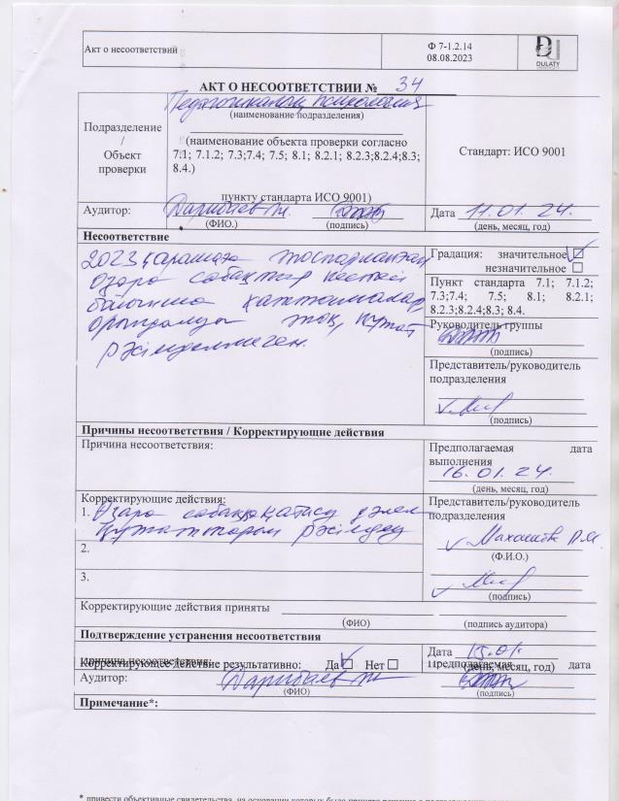
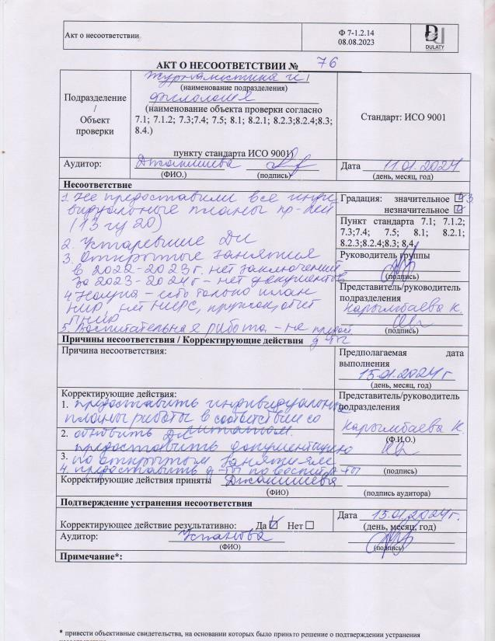
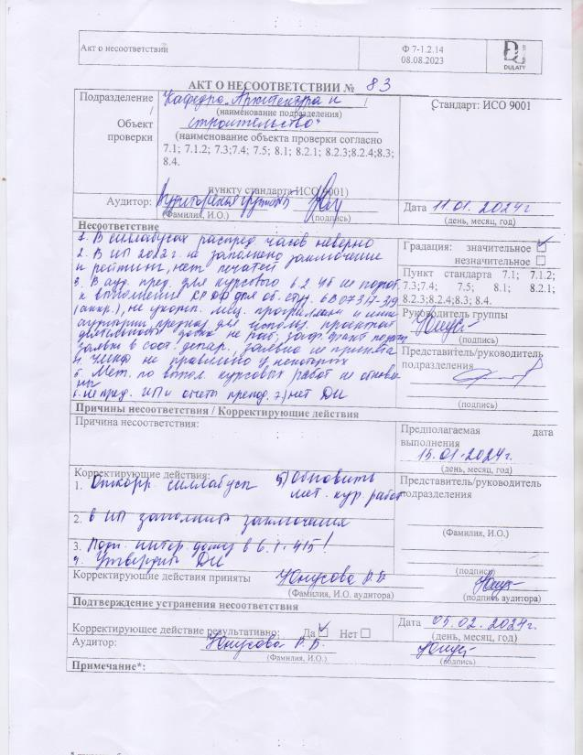
Сәйкессіздік актілері

Slide 12
Кешенді ішкі алдын-ала талдау нәтижелері (I кезең: 9.01 - 11.01.2024 ж.)
Ерекше ескертулер: 1. Электроэнергетика кафедрасының меңгерушісі еңбек демалысында, кафедра ішкі аудитке дайын емес, 12 оқытушыдан 2 ОПҚ ғана жұмыста, барлық құжаттар ескі; 2. Қылмыстық құқық және процесс кафедрасы басқа ғимараттан көшіп келген, құжаттар аудитке дайын емес, папкалардың көпшілігі жоқ және талапқа сай емес. Практика құжаттары папкасын оқытушы үйіне әкеткен.
№ | Кафедра атауы | Сәйкессіздік саны | Елеулі | Елеусіз | Жойылуы +/- | Сәйкессіздіктер мазмұны
1 | Алғашқы әскери дайындық | 7 | 2 | 5 | 6 + 1- | Кафедра өкімдері талаптарға сай рәсімделмеген, веб-сайтқа ББ деректері жаңартылмаған, 5 папкада (1, 3, 4, 7, 9) ешқандай құжат салынбаған, электронды түрде, Тіркеу журналдары жоқ, дата, қол қойылмаған, ведомостта куратор қолы қойылмаған, қару-жарақ тіркеу журналы ескі форматта, СМЖ құжаттары жоқ, ҒЗЖ дәлел құжаттар жоқ, жылдық жоспардың орындалу хаттамасы рәсімделмеген
2 | Арнайы және әлеум. педагогика | 7 | 7 | 0 | барлығы + | Бітірушілерді жұмысқа орналастыру мәліметтері 2022-2023 оқу жылына жоқ (жойылды), істер папкасындағы құжаттар ескі, 2020 жылғы (жойылды), 15 дербес жоспардың 7-і ғана бар (жойылды), практика базаларымен к-шарттар датасы, мөрі жоқ (жойылды), веб-сайтта БББ мәліметтері жаңартылмаған, БББ бекітілгеннен кейін қосылған құжаттарға негіздеме жасалмаған, сапа мақсаттары ескі, соңғы жылдарға жасалмаған, номенклатура істері мен папка номерлері сәйкес келмейді
3 | Биология | 6 | 3 | 3 | 1+ 5- | БББ кафедрада жоқ, 2023-2024 оқу жылына кәсіби бағдар жоспары жоқ, Ғылыми жұмыстар жоспары жоқ, СМЖ құжаттары ескі, РУП құжатында дата, қолы жоқ, №13, 14, 17, 22 папкалар талаптарға сай емес, құжаттар ескі, дербес жоспарлар толық емес
4 | Білім берудегі тарих және география | 3 | 2 | 1 | барлығы + | Өкімдер талапқа сай рәсімделмеген, СМЖ құжаттары персоналға таныстырылмаған, бітірушілердің жұмысқа орналасу мәліметтерінде қате есептеулер бар
5 | Музыка және көркемдік білім | 4 | 1 | 3 | барлығы + | Өкімдер талапқа рәсімделмеген, кафедра веб-парақшасы жұмыс істемейді, курстық жұмыстардың тақырыптарын бекіту талапқа сай емес, курстық жұмыстарды қорғау журналы жоқ, дербес жоспардың орындалу есебі жоқ
6 | Мәдениет және өнер | 3 | 2 | 1 | барлығы + | Жоспарда пәндерге қатысты мәліметтер толық емес, білімгерлерден кафедра тарапынан сауалнама алу ұйымдастырылмаған, тәрбие жұмыстарының хаттамалары рәсімделмеген
7 | Педагогикалық психология | 6 | 3 | 3 | барлығы + | Дербес жоспарлардың орындалуы талапқа сай емес, Жоспарланған СМЖ жоспарының орындалу есептері жоқ, өзара сабаққ кіру кестесіндегі орындалу хаттамалары көрсетілмеді, магистранттардан сауалнама алынбаған, БББ берілген рецензияларда мерзімдер белгісіз, практимкадан өту құжаттары Сириусқа жүктелген, дәлел қағаз құжат жоқ,
8 | Педагогика | 7 | 4 | 3 | барлығы + | СМЖ негізгі құжаттары персоналға таныстырылмаған, ашық сабаққа қатысу кейбір құжаттар дұрыс рәсімделмеген, дербес жоспар орындалу есептері толық емес, тәрбие жұмыстарының хаттамалары рәсімделмеген, стенд материалдары ескі, ашық сабақтар саны мен ОПҚ саны сәйкес емес, өту орны мен ауд. жоспарға сәйкес емес, БББ бекітілгеннен кейін қосылған құжаттарға негіздеме жасалмаған
9 | Тамақ өндірісі және биотехнолоия | 6 | 4 | 2 | барлығы + | Аккредитациядан өтетін 8D07213 білім беру бағдарламасының бекітілген нұсқасы кафедрада жоқ; Осы аталған БББ білім алатын докторанттардың портфолиосы ішінде құжаттар түгел емес; Кафедра хаттамларының номерлері сәйкес емес, күндері қойылмаған, бекітілген жоспар жоқ; № 13 Тәрбие жұмыстары папкасында іс тізімі жоқ;№ 1 папкада іс тізімі, коллонтитул жоқ; № 3 папка жаңа бекітілген лауазымдық нұсқаулықтар жоқ; № 7 папка Оқу-әдістемелік жұмыстың іс тізімі жоқ; № 5 папкада коллонтитул сәйкес емес; № 12 папкада мөрі, күні іс тізімі жоқ, студенттердің ҒЗЖ жоспары жоқ; Білімгерлердің ғылыми үйірмелердің жоспары, хаттаммалары, есептері жоқ; Кафедраның жылдық жоспарында кейбір пунктері бекітілмеген; Ғылыми-әдістемелік семинардың хаттамалары және есептері жоқ; № 8 папка курстық жобалар 2023-2024 о.ж. құжаттары жоқ; № 9 папка 2022-2023 о.ж. практикалық барып келу хаттамалары жоқ; № 13 папка кәсіптік бағдар беру б/ша 2020-2021 о.ж. аяқталған, іс тізімі жоқ; № 11 папка іс тізімі жоқ.

Slide 13
10 | Текстиль, материаловедение | 3 | 3 | 0 | барлығы + | 2022-2023 оқу жылына ОПҚ жеке жұмыс жоспарлары бойынша қорытынды болк керек, кафедра меңгерушісінің қолы жоқ; Ғылыми-әдістемелік семинардың хаттамалары және есептері жоқ; Білімгерлердің ғылыми үйірмелері конференциясының хаттаммалары жоқ; Ашық сабақ есептері жоқ; Өзара сабаққа қатысу құжаттары жоқ; Біліктілік есептері жоқ; Іс номенклатурасы ескі, папкалардың сырттары өзгертілмеген; № 4 папка штаттық кесте 2023-2024 жоқ; № 3 папка 2023-2024, 2022-2023 оқу жылдарының құжаттары жоқ; № 13 папка коллонтитулдар ескі, дипломдық жұмыс б/ша күн, айлары көрсетілмеген, курстық жұмыстар 2022-2023 (хаттама, есеп) жоқ; 2023-2024 о.ж. курстық жұмыстар бойынша құжаттар және іс тізімі жоқ. Істер номенклатурасы ескі 15.12.2020ж. Тәрбие жұмысы іс тізімі толық емес; Курстық сағат материалдары толық емес, куратор қолы және күні жоқ, хаттамаға номер қойылмаған; Ашық куратор сағаттарының хаттамалары жоқ; Силлабус: метод карта бекітілмеген (магистратура, докторантура, бакалавр).
11 | Дизайн және сән индуст. | 3 | 1 | 2 | барлығы + | Студенттердің конференциясының 1-ші кезеңі хаттаммалары жоқ; Біліктілік есеп жоқ; Тәрбие жұмыстарының жарты жылдық талдауы жоқ; Индивидуальный план рейтинг 2022-2023 жазылмаған. 11 папка 2023-2024 оқу жылының біліктілікті арттыру бойынша жоспары бекітілмеген, жарты жылдық есеп жоқ, курстан өткен оқытушылардың сертификаттары жоқ; Силлабус: график контр задание и критерии не соответствует (магистратура и бакалавр)
12 | Қолданбалы информатика | 5 | 4 | 1 | барлығы + | Кафедраның іс номенклатурасы ескі нұсқамен рәсілделген, Стендттерде 2020-2021 оқу жылының ақпарат үшін ілінген құжаттар ауыстырылмаған ескі; 2020-2024 жылдарға арналған біліктілікті арттырудың перспективалық жоспары бекітілмеген қолдары жоқ; Папкалар ішінде 2018-2019 оқу жылының қолдары жоқ ескі құжаттар бар; 19 папка кәсіптік бағдар жұмысы 2022-2023 есебі жоқ және жоспары дайындалмаған; 9, 14 папкаларда іс тізімдері жоқ; Біліктілікті арттыру жоспары жоқ, 2023-2024 оқу жылының жарты жылдық есебі жоқ; 11 папка Ашық сабақтардың бірінші жарты жылдық есепте коллонтитулы жоқ; Тлебаев М.Б., Исаев С. Ашық сабақтарын өткізгендігі жайлы қорытынды құжаттар жоқ; Қарауынбаев, Доумсариева ашық сабақтарын жоспарлаған мерзімде емес басқа уақытта өткізген; Өзара сабақ қорытындысында ұсыныс, қорытынды жасалынбаған; Силлабус: график контр задание и критерии не соответствует; Кафедра жұмыс жоспарының кейбір пунктері бекітілмеген, кейбір пунктері жоспарға енгізілмеген; Дипломдық жұмыстарда оқу процесіне енгізу жоспарланған, бірақ акт внедрение жоқ; Студенттер үйірмелерінің хаттамалары және есептері жоқ
13 | Қолданбалы математика және физика | 3 | 0 | 3 | 2+ 1- | Кәсіптік практика келісім шарттарында университет тарапынан қол қойылмаған, 2022ж.тіркелген датасы жоқ, кейбір келісімшарттардың мерзімдері біткен (Математика және математиканы оқыту БББ); 2023-2024 оқу жылы оқытушылардың ЖЖЖ әр оқытушы оқу жүктемесін орындалу немесе орындалмау себебін жасу керек
14 | Автомат. и телекоммун. | 6 | 5 | 1 | барлығы + | 2 БББ бакалавр, 1 БББ магистратура силлабус бекітілген күндері қойылмаған және оқу бағдарламасы көрсетілмеген; Кафедраның іс номенклатурасы ескі 02.10.2020ж.; Тәрбие жұмыстары жоспарының коллонтитулы дұрыс емес. Орындау туралы белгі толықтырмаған. Жаңа 2023-2024 о.ж. хаттамалары жоқ. Кураторларды бекіту хаттамасы, кураторлар ережесі және журналы жоқ; 9 папка Тлечова А., Сугурова А. оқытушылардың ЖЖЖ жарты жылдық есептері бірдей; 13 папка дипломдық, курстық жұмыстар тақырыптары, есептері, хаттамалары, әдістемелік нұсқаулры жоқ; 18 папка 2023-2024 о.ж. біліктілікті арттыру жоспары жоқ, жарты жылдық есеп жасалынбаған; Студенттердің конференциясының хаттаммалары жоқ; Куртық жұмыс тақырыптары хаттамаға қосымша ретінде тіркелмеген; 15 папка Ашық жіне өзара сабаққа қатысу жоспарланбаған; Аккредитациядан өтетін 7М07117 БББ 2023ж. қабылданған 3 магистранттың ЖЖЖ толық рәсімделмеген, Портфолио толық емес, 10-қосымша ғылыми жетекшілердің толық емес

Slide 14
15 | Физика және информатика | 2 | 2 | 0 | + + | «Ғылым» папкасы жоқ;Оқытушылардың жеке жұмыс жоспары түгел көрсетілмеді
16 | Химия | 2 | 2 | 0 | + + | Курстық жұмыстар папкасында тиісті құжаттар жоқ;Ашық сабақ қорытындылары жоқ;Колонтитул өзгертілген;Оқытушылардың жеке жұмыс жоспары түгел көрсетілмеді, қол қойылмаған; Лауазымдық нұсқаулықтар жаңартылмаған
17 | Су ресурстары | 1 | 1 | 0 | + | Протокол 2022 жылғы колонтитул бойынша рәсімделген;Жеке жұмыс жоспарларындағы колонтитул жаңартылмаған;Лауазымдық нұсқаулықтар электронды түрде ғана;
18 | Қазақ тілі мен әдебиеті | 1 | 1 | 0 | + | Докторанттардың портфолиосы жоқ, ОПҚ ҒЗИ есебі жоқ
19 | Журналистика және филология | 1 | 1 | 0 | + | Оқытушылардың жеке жұмыс жоспарлары түгел көрсетілмеді;Ескі лауазымдық нұсқаулықтар; 2022-2023 жж. ашық сабақ қорытындылары жоқ;Тәрбие жұмыс жоспары көрсетілмеді
20 | Тарих | 1 | 0 | 1 | + | Практика есептерінде бағалар толық емес, докторанттар портфолиосы жоқ, ОПҚ ҒЗИ есептері жоқ, Дербес жоспарлар толық емес, кафедра жоспарына корректировка жасау қажет, УМКД даталары хатамамен сәйкес келмейді,
21 | Мелиорация және агрономия | 1 | 1 | 0 | - | Ескі құжаттар;Папкалар номенклатураға сай емес;Жеке жұмыс жоспаралары жоқ;Колонтитул ескі.
22 | Құрылыс және материал өндірісі | 1 | 1 | 0 | + | Барлық папкалардағы колонтитулдар ескі;Папкалар жаңа номенклатураға сай емес;«Инженерлік жүйе» пәні бойынша Иржанованың қолы қойылмаған, сағаттар дұрыс бөлінбеген, күндері сәйкес емес;Лауазымдық нұсқаулықтар ескі
23 | Экология и Бж | 1 | 1 | 0 | - | Номенклатура сәйкес емес;Колонтитул ескі;№11 папкадағы есептердің күні қойылмаған;Сайт жаңартылмаған;Кафедраның жұмыс жоспарында тек зам деканның қолы ғана қойылған;Ғылым жөніндегі есептердің қағаз түріндегі нұсқасы жоқ.
24 | Мұнай-газ және тау ісі | 1 | 0 | 1 | + | Келісімшарттардың күні мен қолы қойылмаған;Колонтитул ескі; Бұйрықтар папкасындағы құжаттар жаңартылмаған
25 | Электроэнергетика | 1 | 1 | 0 | - | Курстық жұмыстар папкасында құжаттар жаңартылмаған, кейбіреулерінде қол қойылмаған; Жеке жұмыс жоспарында мөр жоқ; Лабораториялық жұмыстарда колонтиутл сыртында 2022, ал ішінде 2021 деп көрсетілген; Силлабустағы бағалау критерийлері дұрыс көрсетілмеген
26 | Архитектура және құрылыс | 1 | 1 | 0 | + | Силлабустағы сағаттар бөлінісі дұрыс емес; 2022 ж. Жұмыс жоспарында мөр жоқ; Кейбір УМКД-лар дұрыс емес;Лауазымдық нұсқаулықтар жоқ
27 | Мемлекеттік және әкімшілік басқару | 6 | 1 | 5 | барлығы + | Протокол іс-тізімін жаңарту керек;Кейбір құжаттардың күні қойылмаған; 2023-2024 жж номенклатура жоқ;Кафедраның оқу-үрдісінің сапасын бақылау іс-тізімі толтырылмаған;Біліктілік және құзыреттілік арттыру іс-тізімі толтырылмаған, жоспар бекітілмеген, қол қойылмаған;Тәрбие жұмысын орындау туралы белгі қойылмаған;Жұмыс жоспарындағы оқу-әдістемелік жұмыстар бөліміндеорындалуы туралы белгілер қойылмаған.
28 | Азаматтық құқық және процесс | 2 | 1 | 1 | + + | Білімгерлердің практикалары бойынша құжаттар , келісімшарттар ведомость жоқ; Жеке жұмыс жоспарында колонтитул ескі;Хаттамаларда қатысу парағы жоқ
29 | Қылмыстық құқық және процесс | 3 | 2 | 1 | Барлығы+ | Дипломдық жұмыстарға студенттер өтініштері жоқ;Оқытушының жеке жұмыс жоспарындағы оқу жүктемесі кафедра жоспарымен сәйкес емес;Хаттама жоқ, Кафедра меңгерушісі тексеруге дайын емес; Іс-тізімі бойынша папкалар жоқ;Кафедра жұмыс жоспарына қол қойылмаған
30 | Туризм және сервис | 2 | 0 | 2 | + + | Хаттамалар колонтитулын жаңарту керек;Оқытушылардың жеке жұмыс жоспарының орындалуы туралы толтыру қажет;Білімгерлер практикасы іс-тізімі толтырылмаған.
31 | Экономика және менеджмент | 2 | 1 | 1 | + + | Кафеддра жұмыс жоспары мен хаттамада қарастырылған сұрақтарды сәйкестендіру керек;Оқытушылардың жеке жұмыс жоспарының орындалуы туралы мағлұматтарды толтыру қажет;ПОҚ біліктілігін және құзыреттілігін арттыру папкасы бойынша былтырғы оқы жылының эл. нұсқа да, қағаз нұсқасы да жоқ
 | Жалпы | 98 | 59 | 39 | 88+10-

Slide 15
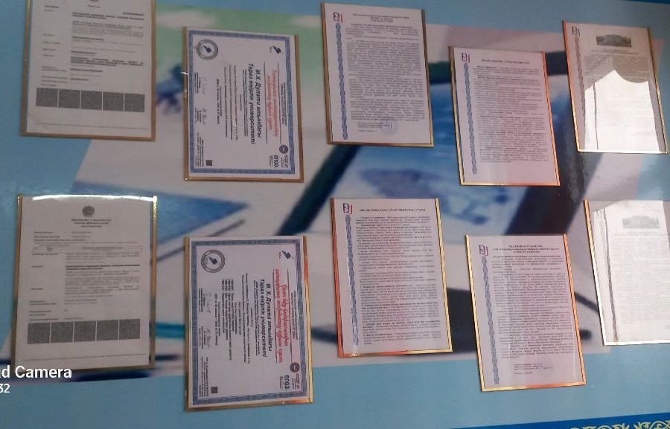
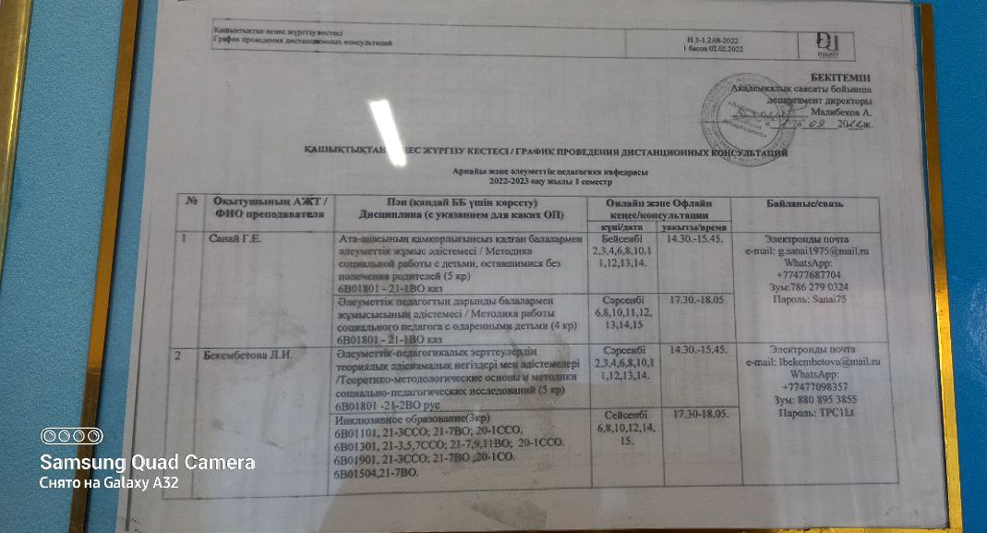
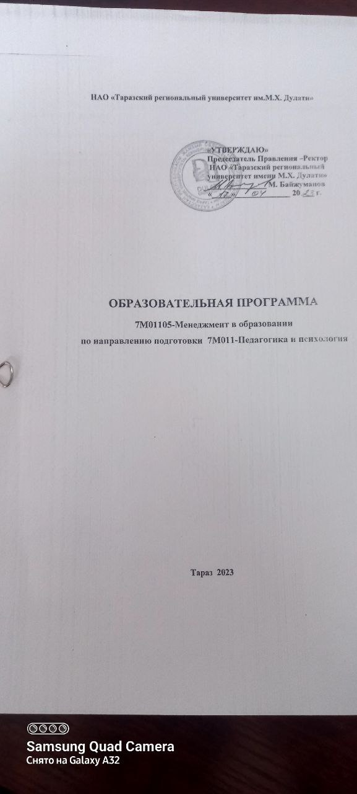
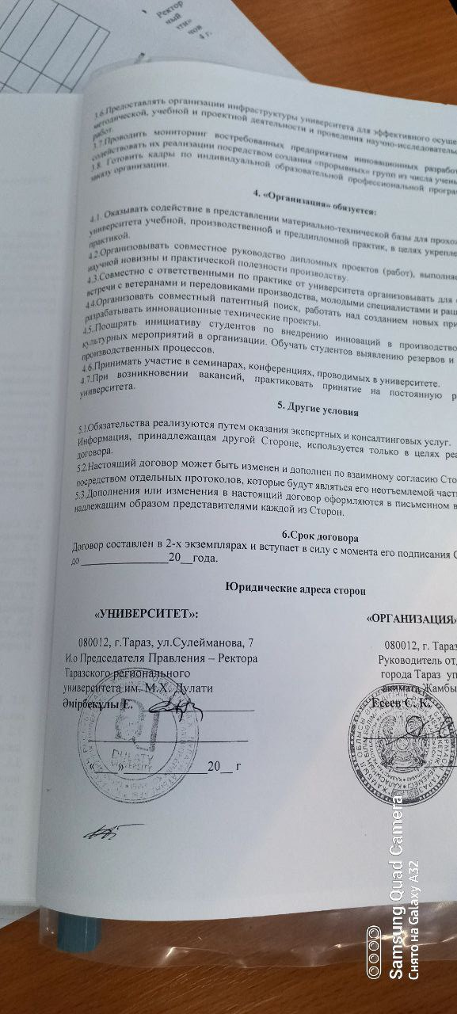
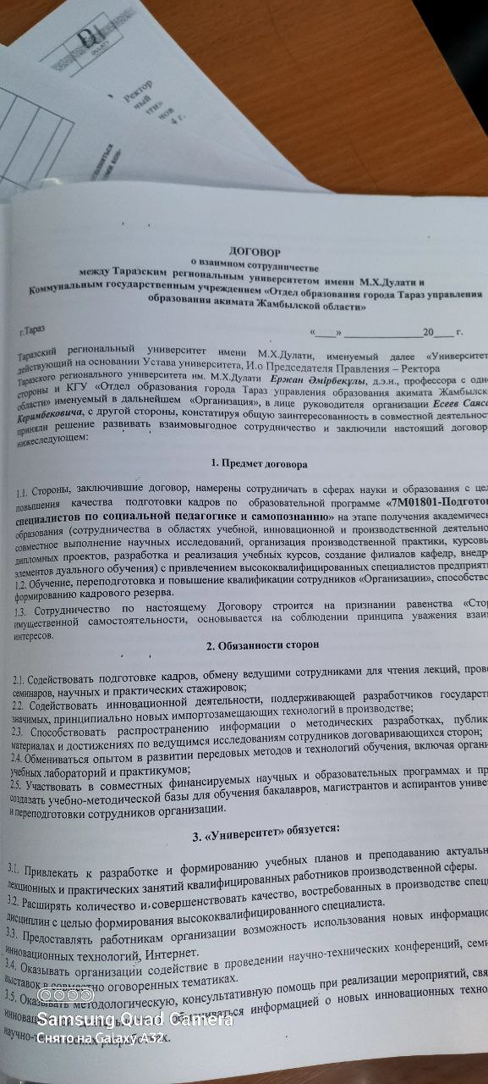
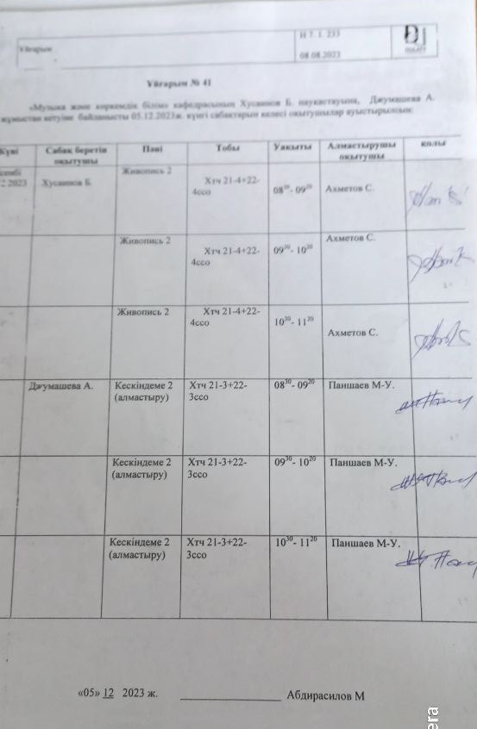
Педагогика және психология
Арнайы және әлеуметтік педагогика
Музыка және көркемдік білім
7M01804-Подготовка специалистов
по социальной и специальной педагогике

Slide 16
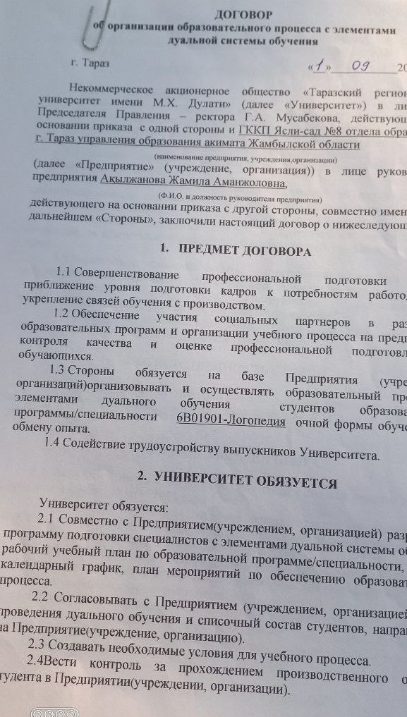
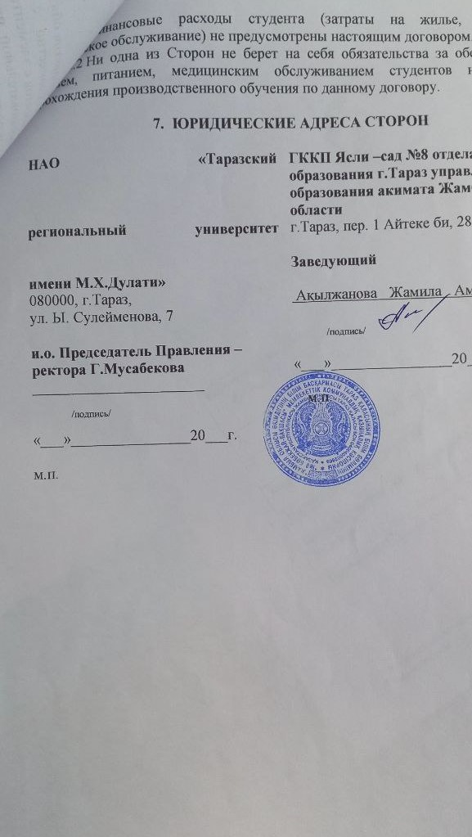
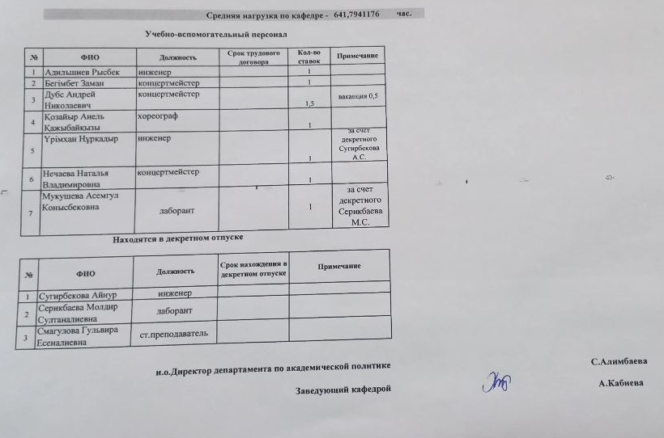
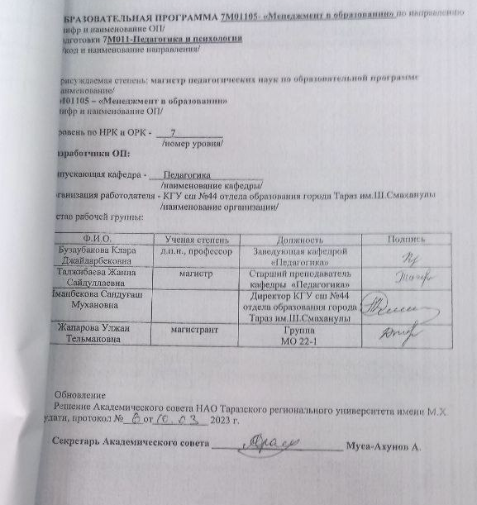
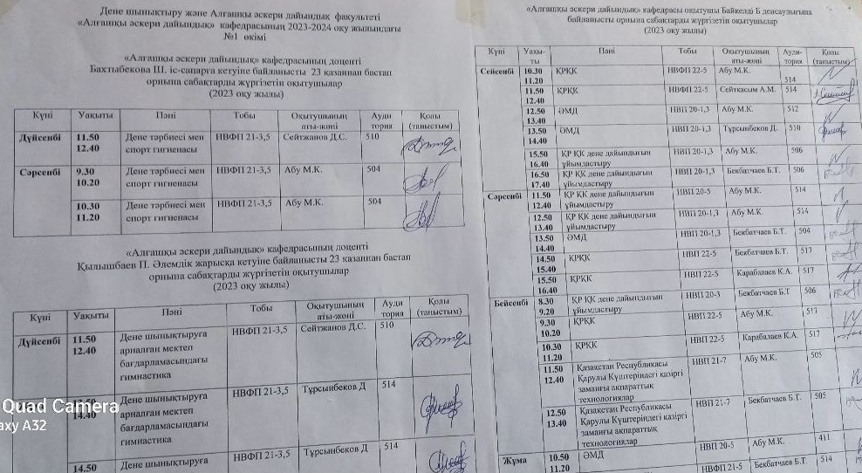
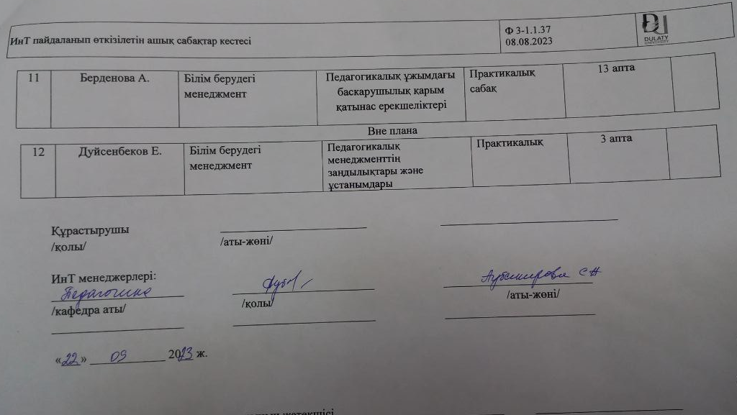
Логопедия
Білім берудегі менеджмент
Алғашқы әскери дайындық
Білім берудегі менеджмент

Slide 17
Ішкі аудиттің II кезеңі
89 құрылымдық бөлімдерде 5-9 ақпан аралығында кешенді ішкі аудит ұйымдастырылды.
Университет оқытушылары мен қызметкерлерінен 5 аудиторлық топ ішкі тексерулер жүргізді.
Аудит барысында 67 құрылымға 168 сәйкессіздік актісі түзілді. Олардың 87-і – елеулі, 81-і – елеусіз сәйкессіздіктер.
Жойылған сәйкессіздік актілерінің саны - 109 (65 %)

Slide 18
Кешенді ішкі аудиттің топ бойынша алдын-ала нәтижелері (II кезең: 05.02 - 09.02.2024 ж.)
Аудиторлық топ № | Топ жетекшілері | Аудиторлар | ҚБ саны | Елеулі | Елеусіз | Жалпы | ҚБ/акт саны қатынасы
№1 | Дарибаев Жанали Еркинбекович | Балкибаева Гулзира Амангельдиевна Успанова Жанат Каировна Юнусова Рамина Батыржановна Маткурбанова Жадра Давлатбайқызы | 3 | 9 | 3 | 12 | 18/35
№2 |  | Шокимова Жаннат Казиевна Тенизбаева Джазира Сатыбалдиевна Келесова Уржамал Сагимбековна Жатканбаева Айнур Орынбасаровна | 15 | 16 | 7 | 23
№3 | Балкибаева Гулзира Амангелдиевна | Абрахманова Айгуль Турсынбаевна Нусупова Асима Женисбековна Толкумбекова Айжан Кайратовна Кульбаева Дина Дюсебаевна | 17 | 10 | 11 | 21 | 6/21
№4 | Успанова Жанат Каировна | Джакишева Лейла Колчабаевна Бауберикова Айжан Баубериковна Игликова Асель Нурмаханбетовна Кенжебаева Марина Толеуовна | 18 | 23 | 13 | 36 | 18/36
№5 | Юнусова Рамина Бауыржановна | Есмаханова Лаура Нурлановна Иванникова Наталья Викторовна Джоланов Ермек Ермекович Оспанова Перизат Абыловна | 18 | 17 | 18 | 35 | 18/35
№6 | Маткурбанова Жадра Давлатбайқызы | Барнаханова Қарлығаш Турехановна Сейтбекова Гүлназия Аташбековна Ораз Гулзат Таеровна Сабралиева Жанар Тузельбековна | 18 | 12 | 29 | 41 | 18/41
Жалпы |  |  | 89 | 87 | 81 | 168 | 89/168

Slide 19
Кешенді ішкі аудиттің топ бойынша нәтижелері (II кезең: 05.02 - 09.02.2024 ж.)
№ | Аудиторская группа | Количество актов с устраненными замечаниями | Количество актов с несоответствиями | Общее количество актов
1 | Аудиторская группа №1 | 4 | 8 | 12
 | Дарибаев Ж.Е. | 1 | 1 | 2
 | Балкибаева Г.А. | 1 | 1 | 2
 | Успанова Ж.К. | 1 | 2 | 3
 | Юнусова Р.Б. | 1 | 2 | 3
 | Маткурбанова Ж.Д. | 0 | 2 | 2
2 | Аудиторская группа №2 | 12 | 11 | 23
 | Дарибаев Ж.Е. | 8 | 8 | 16
 | Шокимова Ж.А. | 1 | - | 1
 | Тенизбаева Д.С. | 1 | 1 | 2
 | Келесова У.С. | 1 | 1 | 2
 | Жатканбаева А.О. | 1 | 1 | 2
3 | Аудиторская группа №3 | 15 | 6 | 21
 | Балкибаева Г.А. | 2 | 5 | 7
 | Абдрахманова А.Т. | 3 | - | 3
 | Нусупова А.Ж. | 3 | - | 3
 | Толкумбекова А.К. | 6 | 1 | 7
 | Кульбаева Д.Д. | 1 | - | 1
№ | Аудиторская группа | Количество актов с устраненными замечаниями | Количество актов с несоответствиями | Общее количество актов
4 | Аудиторская группа №4 | 26 | 10 | 36
 | Успанова Ж.К. | 4 | 2 | 6
 | Джакишева Л.К. | 13 | 3 | 16
 | Бауберикова А.Б. | 4 | 2 | 6
 | Игликова А.Н. | 2 | 1 | 3
 | Кенжебаева М.Т. | 3 | 2 | 5
5 | Аудиторская группа №5 | 21 | 14 | 35
 | Юнусова Р.Б. | 6 | 6 | 12
 | Есмаханова Л.Н. | 2 | 1 | 3
 | Иванникова Н.В. | 5 | 2 | 7
 | Джоланов Е.Е. | 5 | 3 | 8
 | Оспанова П.А. | 3 | 2 | 5
6 | Аудиторская группа №6 | 31 | 10 | 41
 | Маткурбанова Ж.Д. | 1 | - | 1
 | Барнаханова К.Т. | 4 | 1 | 5
 | Сейтбекова Г.А. | 13 | 8 | 21
 | Ораз Г.Т. | 7 | 1 | 8
 | Сабралиева Ж.Т. | 6 | - | 6
Всего по аудиту |  | 109 (65 %) | 59 (35 %) | 168

Slide 20
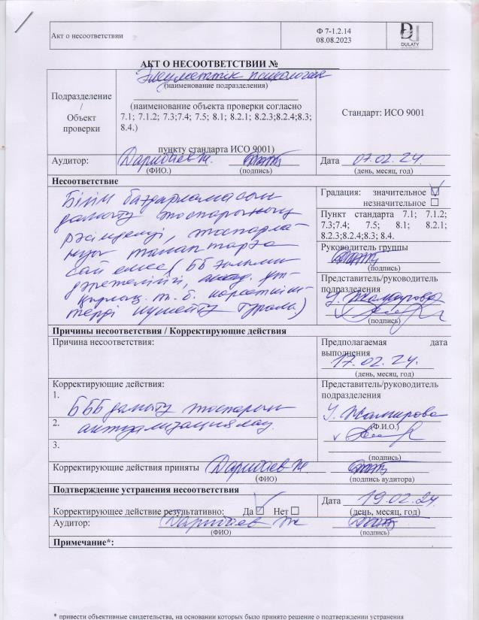
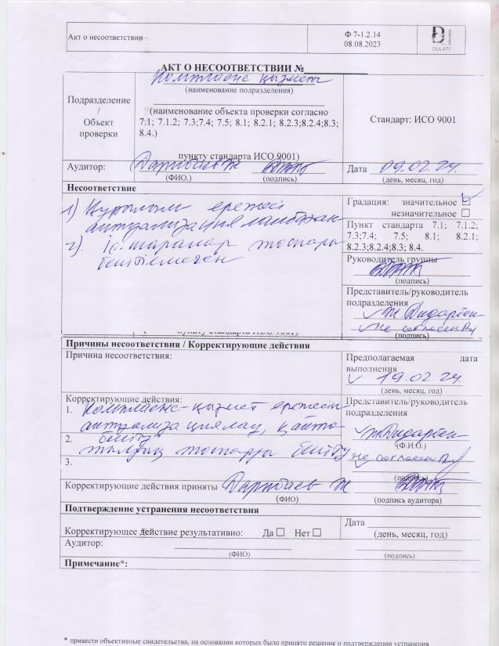
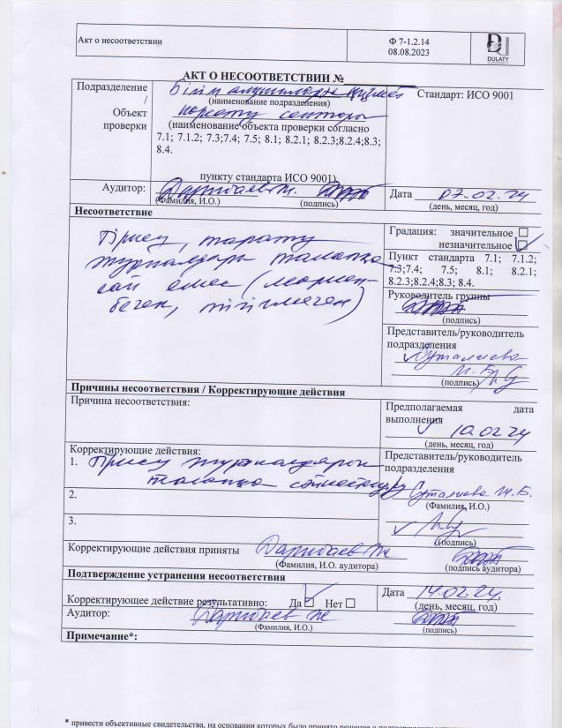
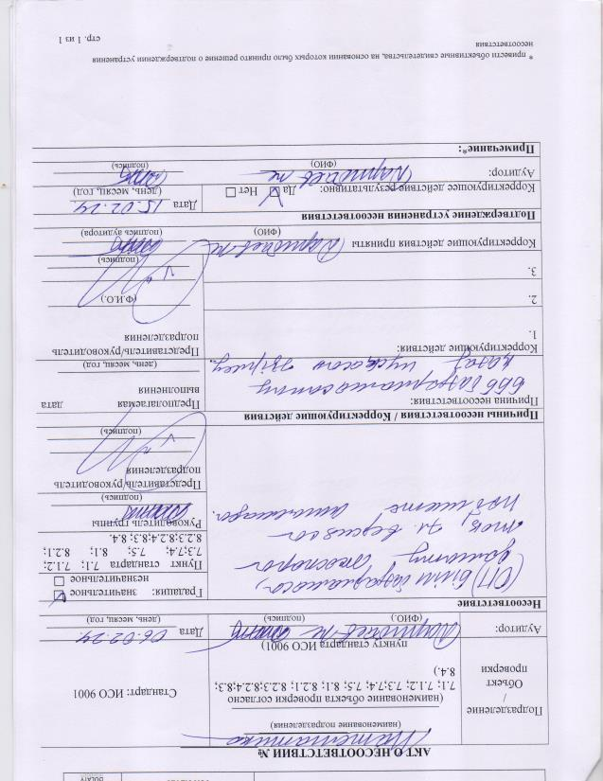
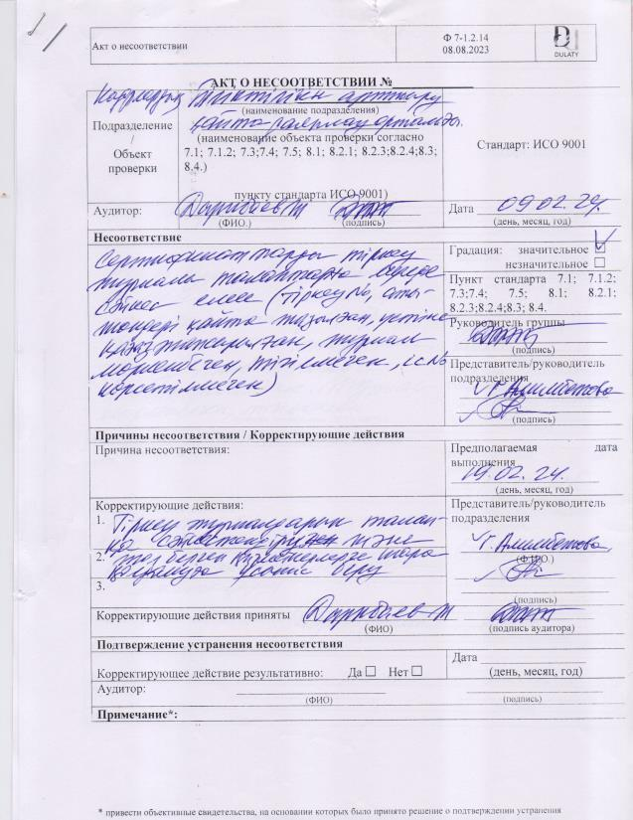
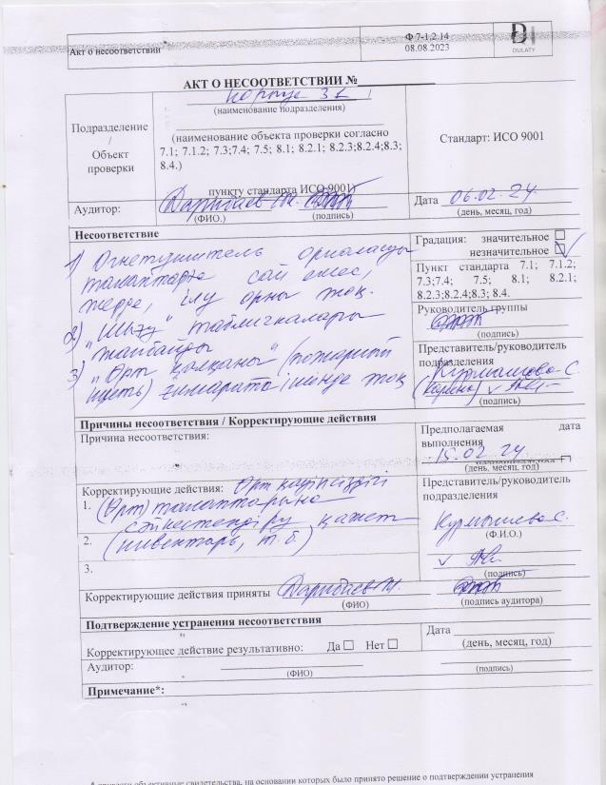
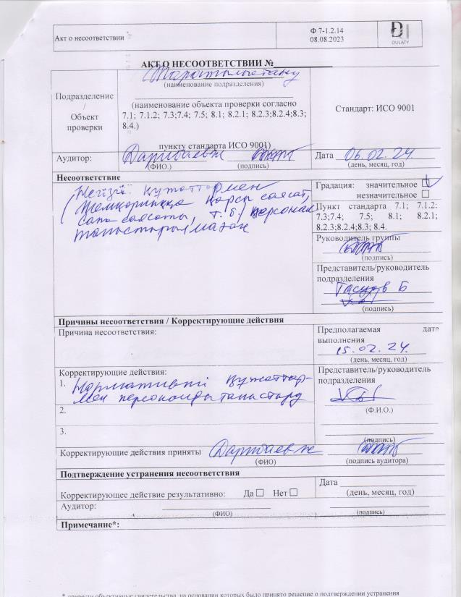
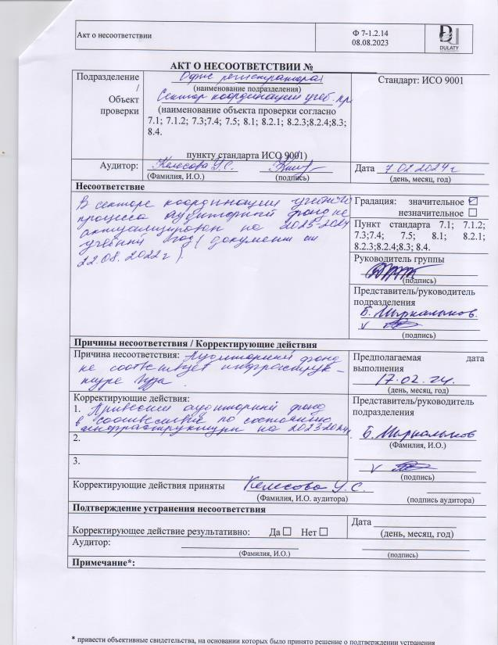
Сәйкессіздік актілері

Slide 21
Кешенді ішкі аудиттің құрылымдар бойынша алдын-ала нәтижелері (II кезең, №3 топ: 5.02 - 9.02.2024 ж.)
№ | Кафедра атауы | Актілер саны | Елеулі | Елеусіз | Жойылуы +/- | Сәйкессіздіктер мазмұны
1 | Канцелярия | 2 | - | 2 | + + | Университет сайтында құрылымдық бөлімде канцелярия бөлімі мүлде жоқ. Құрылымдық ереже және нұсқаулықтар бекітілмеген және қызметкерлердің келісуі қамтамасыз етілмеген. № 13 СМК папкасы мүлдем бос
2 | Технологический факультет | 4 | 1 | 3 | + + + + | Сапаны қамтамасыз ету комиссиясы отырысының хаттамалары жоқ (№ 3-4 хаттамалар). Факультеттің жарты жылдық есебі жоқ. Студенттердің ғылыми практикалық конференцияның хаттамалары жоқ. № 11 папка Тәрбие жұмыстары (құжаттардың даталары қойылмаған, кураторлық сағтаттың кестесі бекітілмеген, кафедра хаттамаларының даталары және номерлері сәйкес емес, іс тізілімі толық емес). № 14 папка іс тізілімі жоқ, құжаттары толық емес Университет сайтында факультет туралы мәліметтер ескі. № 7 папкада БББ тізбесі жоқ, № 12 папкада бітірушілердің жұмыспен қамту жоспары, кестесі жоқ, есебі талапқа сай емес.
3 | Кафедра «Химия и химическая технология» | 3 | 1 | 2 | + + + | Силлабус: Методические указания по выполнению СДС отсутствует. План развития ОП және модель випускника - жаңалау керек. № 4 папка оқытушының жеке жұмыс жоспары және есептерінің бекіту күндері сәйкес емес, кейбірі бекітілмеген
4 | Отдел государственных закупок | 1 | 1 | - | + | СМЖ құжаттары жоқ, папкалары бос, папкалардың титулдық беттері дұрыс толтырылмаған
5 | Служба безопасности | 1 | - | 1 | - | Бөлім бойынша барлығы бекітілген номенклатура бойынша 18 папка (№ 16 папка СМЖ құжаттары жоқ, № 1 және 10 папкалар бос)

Slide 22
6 | Департамент по академической работе | 5 | 3 | 2 | - - - - - | Веб сайт деректерін актуализация жасау керек (ПВО алып тастау, жаңалау т.б.). Магистратура бағдарламаларында көптілді білім беру бағдарламасы талаптарына сәйкес жүргізілмейді, 17.06.2015ж. № 228 санды бұйрықтың күші туралы нақтылау. (Базалық пәндер Философия және Менеджмент пәндері ағылшын тілінде жүргізілу деңгейі). № 4 папка іс тізілімі жоқ, кейбір құжаттардың колонтитулдары жоқ. 2023-2024 оқу жылында актуализациядан өткен 2023ж. қараша, желтоқсан, 2024 ж. қаңтар айларында Ғылыми кеңес отырысында қаралған ішкі нормативтік құжаттар (оқу процесіне қатысты) тіркеу номерлері жаңаланбаған. Күші жойылған ішкі нормативтік құжаттар веб сайттан алып тастау. ПД 11/1.24-2020 редакция 4 бекітілген УМКД ережесін талапқа сәйкес 3 жыл ішінде қайта қаралмаған, актуализация жасалынбаған. Академиялық кеңес ережесі 2022 ж. бекітілген веб сайтқа салу, сайтта кеңес ережесінің ескі нұсқасы тұр. Академиялық кеңес отырысында бекітілген жарты жылдық жоспарын жылдық жоспар етіп, талапқа сай сәйкестендіру
7 | Учебно-методический отдел
8 | Факультет «Экономики и права» | 1 | - | 1 | + | № 9 папка құжаттардың колонтитулы және мерзімі сәйкес емес
9 | Бухгалтерия | 2 | 2 | - | + + | Бөлім бойынша барлығы бекітілген номенклатура бойынша 35 папка (папкалар түгел емес, папкалар ішіндегі құжаттар номенклатураға сәйкес тігілмеген, іс тізілімі жоқ, титул парақтары дұрыс рәсімделмеген, хаттамалар жоқ, жоспар бекітілмеген, жаңа оқу жылының құжаттары түгел емес, стендтер жаңартылмаған, СМЖ құжаттары жоқ, номенклатура дұрыс емес)
10 | Планово-экономическое управление | 2 | 2 | - | + + | СМЖ құжаттары түгел емес, жылдық жоспар жоқ, Жоспарлау бөлімінің ережесін жаңарту қажет. Барлық папкаларда титулдық парағы, іс тізілімі жоқ
 | Жалпы саны | 21 | 10 | 11 | 15+ 6-

Slide 23
Кешенді ішкі аудиттің құрылымдар бойынша алдын-ала нәтижелері (II кезең, №4 топ: 5.02 - 9.02.2024 ж.)
№ | Кафедра/бөлімнің аты | Актілер саны | Елеулі | Елеусіз | Жойылуы +/- | Сәйкессіздіктер мазмұны
11 | Департамент науки и коммерциализации | 3 | 2 | 1 | + + + | 1. В папках отсутствуют отчеты департамента за прошлый год и договора с организациями, предприятиями. 2. Не ведется работа с архивом университета (нет актов списания документов за последние 3 года) 3. На документах нет колонтитулов, на документах нет отметок о выполнении запланированных мероприятий
12 | Корпус 1.2-1.3 | 4 | 4 | – | + – – – | 1. В корпусе установлены просроченные огнетушители (подали новую заявку) 2. В медпункте нет журналов учета пациентов, лекарственных препаратов, их получения и списания. Нет дезинфицирующего раствора 3. В туалетах (женский и мужской) отсутствуют внутренние двери! Отсутствует горячая вода 4. В столовой корпуса 1.2-.1.3 нет вытяжки и отсутствует меню на горячие блюда
13 | Центр развития творчества студентов | 1 | – | 1 | + | 1. Отсутствуют колонтитулы на части документации или устаревшие
14 | Отдел по работе с молодежью | 1 | – | 1 | + | 1. Отсутствуют протоколы отдельных мероприятий и устаревшие колонтитулы на отдельных документах
15 | Отдел научно-исследовательской работы | 2 | 2 | – | – + | 1. Не полностью актуализирована веб-страничка отдела на сайте вуза. 2. Отсутствуют акты списания документов в архив
16 | Управление международного сотрудничества | 1 | – | 1 | + | 1. Отсутствуют отдельные протоколы мероприятий Управления
17 | Общежитие 1 | 3 | 3 | – | – – – | 1. В общежитии не работают читальный зал библиотеки (комната для занятий), столовая и медпункт. В читальном зале организованы все условия (компьютеры, книги, столы), однако он не работает с 2020 года! При этом в общежитии проживает более 400 студентов и преподавателей. 2. Бытовые комнаты, особенно туалеты и душевые комнаты требуют капитального ремонта. Не все конфорки электрических плит работают. 3. На первом этаже, где проживают студенты с ограниченными возможностями не проведена система оповещения о пожаре. Входная дверь в общежитие требует замены (не работает доводчик и т.п.)

Slide 24
18 | Корпус 2.6 | 1 | 1 | – | + | 1. В столовой корпуса 2.6. нет меню на горячие блюда и нет вытяжки (не предусмотрена проектом)
19 | Корпус 2.4 | 1 | 1 | – | – | 1. В корпусе отсутствует система оповещения о пожаре. Пожарные щиты заколочены гвоздями
20 | Корпус 4.1-4.2 | 4 | 4 | – | – | 1. В корпусе установлены просроченные огнетушители, они все собраны в гардеробе корпуса. 2. Отключена система оповещения о пожаре (пульт при включении издает звук) со слов охраны необходима его замена. 3. В корпусах несистематично ведется (периодами не ведется) журнал учета посетителей, на люке от крыши нет замка. 4. В столовой корпуса 4.1 нет прейскуранта цен, отсутствует мыло для рук, одноразовые полотенца и мусорное ведро.
21 | Факультет филологии и гуманитарных наук | 3 | – | 3 | + + – | 1. На протоколах Совета факультета устаревшие колонтитулы 2. Отсутствуют акты списания документов в архив 3. Не полностью актуализирована веб-страничка факультета на сайте вуза (однако значительная работа в этом направлении проделана)
22 | Кафедра «Мировые языки» | 2 | 1 | 1 | + + | 1. Отсутствуют индивидуальные планы работы преподавателей со ставкой 0,5 и 0,25 2. Отсутствуют акты списания документов в архив.
23 | Кафедра «Иностранная филология и переводческое дело» | 4 | 4 | – | + + + + | 1. Практически отсутствуют документы по трудоустройству выпускников за прошедший учебный год. 2. Некорректно подготовлен годовой отчет кафедры за 2022-2023 учебный год (пропущены пункты 12 и 13), информация п. 17 полностью дублирует п.16 3. Оформление некоторых УМКД не соответствует предъявляемым требованиям (не обновлена литература, устаревшие колонтитулы и т.п.) 4. Отсутствуют акты списания документов в архив.
24 | Кафедра «Практические иностранные языки» | 4 | 1 | 3 | + + + + | 1. Отсутствуют индивидуальные планы работы преподавателей со ставкой 0,5 и 0,25 2. Отсутствуют акты списания документов в архив. 3. Отсутствуют акты аудитов предыдущего периода. 4. Некорректно указаны даты протоколов заседания кафедры.
25 | Кафедра «Русский язык и литература» | 2 | – | 2 | + + | 1. На отдельных документах кафедры и преподавателей устаревшие колонтитулы 2. Нет протоколов по воспитательной работе преподавателей за последние 3-4 недели. Отсутствуют акты списания документов в архив.
 | Жалпы саны | 36 | 23 | 13 | 26+ 10-

Slide 25
Кешенді ішкі аудиттің құрылымдар бойынша алдын-ала нәтижелері (II кезең, №6 топ: 5.02 - 9.02.2024 ж.)
№ | Кафедра аты | Актілер саны | Елеулі | Елеусіз | Жойылуы +/- | Сәйкессіздіктер мазмұны
26 | № 3 жатақхана | 8 | 6 | 2 | – – – – – – – – | №3 студенттік жатақханадағы оқыиушылардың кезекшілік журналындағы кезекші оқытушылардың қолы қойылмаған. Компьютерлік кластағы 10 компьютердің екеуінде интернет істемейді. 2 компьютерде тышқан жоқ. Екі комьпютер мүлдем істемейді. Жатақханадағы ұсыныс орындау журналы (плотник) 26.01.24 ж – 29.01.24ж. аралығындағы студенттердің берген ұсыныстары орындалмаған. Ұлдар жуынатын бөлменің душтары істемейді, қосымша бөлшектері жоқ. Қыздар жуынатын бөлмесіндегі душтардың крандарының біреуі істемейді. Жатақханадағы студенттердің демалысқа баруы, келуі бойынша тіркеу журналы талапқа сәйкес толтырылмаған. (кеткен күні жазылып, келген күні жазылмаған, қолдары қойылмаған). Әжетхананың есіктерінің құлпы жабылмайды.Кейбір бөлмелерді тазалық жоқ. Жатақхананың жиһаздары ескіріп кеткен жаңартуды қажет етеді.
27 | 5.4. Оқу корпусы. Буфет. | 2 |  | 2 | – – | 5.4. корпустағы кабинеттердің паспорттары ескі. Буфетте тағам өнімдеріне баға қойылмаған. Прейскурант жоқ, меню жоқ.
28 | «Дене шынықтыру және алғашқы әскери дайындық» факультеті | 4 |  | 4 | + + + + | 2023-2024 оқу жылындағы тәрбие жұмысының жарты жылдық есебінің колонтитулын ауыстыру керек. 2023-2024 оқу жылының студенттерді қабылдау кәсіби бағдар жұмысының жоспары колонтитулын жаңарту. «Академиялық кеңес туралы ереже» танысу парағы жоқ. Веб-сайт жаңарту қажет. Ғылым және біліктілікті арттыру папакасында орындалды деген белгі жоқ.
29 | Дене тәрбиесі кафедрасы | 3 |  | 3 | + + + | Силлабустардың титул парағын түзету. «Жастар салауатты өмір салтын қолдайды» атты үйірменің 2022- 2023 жылғы есебі жоқ. Сарыбаев А., Кылышбаев Ф., Смағұлов Д., Жұматаев Р., Орахатов Е. оқытушыларының 2023-2024 оқу жылындағы жарты жылдық есептері СМЖ талаптарына сәйкес емес.
30 | Спорттық пәндердің әдістемесі | 5 |  | 5 | + + + + + | Өксікбаев Т, Сарыбаев Ә.К, Қонысбаев Е, Стамкулов М.Т., Альшанов С., М.Ашимовтың 2023- 2024 оқу жылына арналған жеке жұмыс жоспарлары талапқа сай рәсімделмеген. Закизянова Рашид Тагировичтің 2023-2024 оқу жылындағы жарты жылдық есебі СМЖ талатарына сай емес. 2023-2024 оқу жылындағы оқытушылардың жеке жұмыс жоспарларының орындалуы туралы жарты жыдық есебінде кафедра меңгерушісінің және факультет деканының қолы қойылмаған. Папка 15-37/14-3-11 Студенттердің практикалары бойынша құжаттардың іс тізімі толтырылмаған. Жұмыс оқу бағдарламаларында бекітілген күні қойылмаған. Жұмыс жоспарларында орындалғаны туралы белгі қойылмаған және іс тізімі жаңарту керек.

Slide 26
31 | 5.3. Оқу корпусы | 1 | 1 |  | + | 5.3. оқу корпусында 1, 2 қабаттарда подоконниктер сынған. №304 аудитория паспортын жаңарту қажет. №309 өрт сөндіру құрылғысы төменде тұр.
32 | Мұражай | 1 |  | 1 | + | Мұражай жұмыс жоспарларында нақты орындалу туралы белгі қойылмаған.
33 | Карьера және бизнес серіктестік орталығы | 4 |  | 4 | + + + + | №15-37/3-1.3-02 Университет бұйрықтары, Басқарма және ғылыми кеңес шешімдері, нормативті- әдістемелік материалдар(көшірмелері) папкасындағы 2022-2023 жылға арналған іс тізімі талапқа сәйкес рәсімделмеген, колонтитулы сәйкес емес. №15-37/3-1.3-10 папкасындағы құжаттар жылдарына ққарай реттілікпен, жүйелі жинақталмаған. Іс тізіміндегі колонтитулы СМЖ формасына сәйкес емес. Орталықтық жұмыс жоспарында орындалғаны туралы белгі жоқ. Лауазымдық нұсқаулықтардың танысу парағына қол қойылмаған. Есептердің колонтитулдарын талапқа сәйкестендіру.
34 | Дене шынықтыру және спорт теориясы | 6 | 2 | 4 | + + + + + + | Оқытушы Махамбетов Е.О . штаттық кестедегі және жеке жұмыс жоспарындағы оқу сағаты сәйкес келмейді. Кафедраның тәрбие жұмыстары бойынша іс-шараларының хаттамалары жоқ. Куратордың журналында декан орынбасарымен кафедра меңгерушісінің қолы жоқ. Кафедра туралы ереже жоқ. Веб сайт мәліметтерін жаңарту. «Базалық спорт түрлерін оқытудың теориясы мен әдістемесі» пәні бойынша курстық жұмыстардың титульдық бетінде қорғауға жіберілген күні, қорғалған күні, бағасы қойылмаған, комиссия мүшелерінің қолы қойылмаған. 2023-3024 оқу жылына арналған кафедраның жұмыс жоспарында 13 пункт, 14 пункт бойынша бөлім басшыларының қолы қойылмаған. 2024 жылғы 18 қаңтар №37-нқ бұйрығымен бекітілген істер номенклатурасындағы көрсетілген индекс (15-37/5-4-13) кестедегі істің индексіне (15-37/14-1-01) сәйкес емес.
35 | Кітапханалық – ақпараттық орталық | 3 | 1 | 2 | + + + | 2024 жылғы 18 қаңтар №37-нқ бұйрығымен бекітілген істер номенклатурасындағы көрсетілген индекс (№15-37/5-4-13) кестедегі істің индексіне (№15-37/7-4-01..) сәйкес емес. Кітапханалық-ақпараттық орталықтың 2023-2024 оқу жылына арналған сапа саласындағы жүзеге асыру жоспары СМЖ талаптарына сәйкес рәсімделмеген. Жұмыс жсопарларына орындалу белгісі қойылмаған.
36 | Маркетинг және кәсіптік бағдарлау басқармасы | 2 | 1 | 1 | + + | 2024 жылғы 18 қаңтар №37 нқ бұйрығымен бекітілген істер номенклатурасындағы көрсетілген индекс (15-37/5-4-13) кестедегі істің (15-37/3-3-01) сәйкес емес. Лауазымдық нұсқаулықтардың танысу парағына қол қойылмаған, іс тізімі толтырылмаған.
37 | «Қаржы және есеп» кафедрасы | 2 | 1 | 1 | + + | «Банковское дело» пәні бойынша 2023-2024 оқу жылының 1 семестрдегі курстық жұмыстың титулдық бетінде баға қойылмаған.№15-37/13-2-03 іс – тізімінің колонтитулын жаңарту және №3 хаттама бойынша анықтамаларды тіркеу қажет.
 | Жалпы саны | 41 | 12 | 29 | 31+ 10-

Slide 27
Кешенді ішкі аудиттің құрылымдар бойынша алдын-ала нәтижелері (II кезең, №5 топ: 5.02 - 9.02.2024 ж.)
№ | Кафедра аты | Актілер саны | Елеулі | Елеусіз | Жойылуы +/– | Сәйкессіздіктер мазмұны
38 | Нулевой корпус | 1 | 0 | 1 | – | 1. огнетушитель заряжен в 2020 году, колонтитулы в инструкции по ТБ устаревшие, в лаборатории нет огнетушителя
39 | Цифровой Архив | 2 | 2 | 0 | + + | 1. описи документов не датированы, не обновлены нормативные документы в Программе развития 2. колонтитул 2021 года, в положении в листе согласования нет подписей
40 | Учебно–научный производственный центр «Фитохимия» | 1 | 1 | 0 | + | Отчет за 2022–2023 учебный год не утвержден Положения нет (на усмотрение кафедры)
41 | Институт водного хозяйства и природоустройства | 4 | 1 | 3 | + + + + | 1. В папке 11 в плане воспитательной работы нет отметок о выполнении, в отчете факультета за 2022–2023 учебный год не идентифицированы даты и ФИО утверждающих лиц 2. в 16 резервной папке колонтитул описи дел старый 3. в 9 папке документы по СМК старые, нет обновленной программы развития, нет описи 4. не во всех документах проставлены даты утверждения, в описи отсутствуют даты подписи документов
42 | Центр информации и медиакоммуникации | 2 | 1 | 1 | – – | 1. В папках не заполнена опись дела, в ДИ нет подписи в листе ознакомления, нет положения телестудии 2. во всех папках хаотичный подшив документов, в папке №6 находятся документы, не соответствующие названию папки, во всех папках документы смешаны по годам
43 | Центр проектного управления и цифровизации | 1 | 1 | 0 | – | В папке №1 не утвержденное и не подписанное руководство пользователя, нет описи, в плане работы отдела нет отметки о выполнении.
44 | Кафедра «Землеустройство и кадастр» | 4 | 1 | 3 | + + + + | 1. в папке №01 опись со старым колонтитулом, в папке №15 некоторые документы не датированы, журнал ТБ отсутствует 2. в папке №9 обновить опись дела, темы курсовых работ «Земельно–оценочное ран–ие» утв. 29.08.2023 г., не обновлен стенд по дипломной работе 3. на кафедре все силлабусы неправильно составлены, часы неправильно распределены, по дисциплине «Гос. Регистр. и учет земель» у препод. Шокимовой перечень литературы разный в силлабусе и в МУ 4. не укомплектованы папки папки в соответствии с номенклатурой дела, нет экспертного заключения на план развития ОП 0607312
45 | Общежитие №2 | 1 | 0 | 1 | + | Отсутствует санитайзер, ДИ старые, 1 стиральная машина на 130 человек, электрощит на 1 этаже открыт, замки, ручки на дверях в комнаты слабые

Slide 28
46 | Кафедра «Транспорт и машиностроение» | 5 | 2 | 3 | + + + + + | 1. ДИ не утверждены, в папке №3 в описи старые колонтитулы, опись не заполнена, в протоколе №6 от 26.01.2024 года колонтитул 2020 года 2. в папке №11 колонтитулы старые, программы практик не обновлены, ведомость по практикам не заполнены, нет протоколов установочных конференций 3. в разделе № 9 научная работа нет подписи ответственного исполнителя, в ИП нет отметок о выполнении за 1 семестр 4. в силлабусе по дисциплине «Теория автомобиля» нет проставлены даты утверждения и номер протокола, информация на титульном листе старая 5. не укомплектована папка №08, в документах не предоставлены цели кафедры на 2023–2024 года, нет печатных план развития, в ИП преподавателей нет отметок о выполнении, не предоставлены отчеты преподавателей
47 | Кафедра «Дошкольное и начальное образование» | 3 | 0 | 3 | + + + | 1. ДИ не утверждены 2. В правилах организации и проведения практик не заполнен лист ознакомления, в журнале защиты курсовых работ не заполнен титульный лист 3. в папке №8 нет дат и подписей на документах, не скорректирован план работы педагогического класса
48 | Центр технического сопровождения и поддержки | 3 | 2 | 1 | + – – | 1. план распределения материальных ресурсов на 2023–2024 год не утвержден директором и ДАП, колонтитулы старые. 2. в учебном процессе не хватает лицензионных офисных программ, нет лицензии на антивирусные программы 3. не обеспечены аудитории и комп. классы нужными устройствами
49 | Дворец молодежи | 3 | 2 | 1 | – – – | 1. в мужском туалете не работают 2 раковины, при входе нет санитайзера, не соблюден темп. Режим, на стойке регистрации нет системы водоснабжения 2. в красном зале не работает кондиционер, в медпункте на момент проверки не оказалось мед работника 3. в синем зале течет потолок, нет обновленного паспорта помещения, нет плана эвакуации
50 | Корпус 6.1 | 2 | 1 | 1 | – – | 1. нет плана эвакуации, в комп. классе 134 очень холодно, нет ремонта, отсутствуют противопожарные средства, нет номеров на аудиториях, инструкция по безопасности и охране труда за 2016 г. 2. в связи с ремонтом на 2,3 этажах не представилось возможным провести аудит, нет вывесок «вход выход», лифт не работает, нет плана эвакуации
51 | Корпус 6.2 (буфет) | 1 | 1 | 0 | – | Нет отопления, слабые вытяжки, на момент проверки не предоставлен договор на аренду помещения (предоставлен в ходе проверки)
52 | Корпус 6.2 | 1 | 1 | 0 | – | При осмотре подвального помещения выявлено, что деревянные ящики заполнены упаковочным материалом, состояние подвала требует капитальной уборки
53 | НИЦ «Строительных материалов» | 1 | 1 | 0 | – | Нет обновленного положения, нет ДИ (на усмотрение кафедры)
 | Жалпы саны | 35 | 17 | 18 | 21+14-

Slide 29
Кешенді ішкі аудиттің құрылымдар бойынша алдын-ала нәтижелері (II кезең, №1-2 топ: 5.02 - 9.02.2024 ж.)
№ | Кафедра аты | Актілер саны | Елеулі | Елеусіз | Жойылуы +/– | Сәйкессіздіктер мазмұны
54 | Служба управления персоналом | 3 | 1 | 2 | - - - | Құрылым ережесімен танысу парағында персоналдар қолы толық қойылмаған, даталары көрсетілмеген. Кадр саясаты әзірленбеген.Веб-сайттағы ескі нормативтік құжаттар жаңартылмаған Бөлімнің жылдық жоспар форматын актуализациялау қажет.
55 | Отдел учета и движения студентов | 4 | 3 | 1 | + + + + | Номенклатурада бөлімге қажетті іс-папкалары қарастырылмаған, жазылмаған Шетел білімгерлерінен қабылоданған құжаттар талапқа сай емес, аттестат бағалары сәйкес емес, нотариалды расталмаған 2016 жылы оқудан шығып қайта қабылданған білімгердің диплом жұмысы тақырыбы актуализацияланбаған, қайта бекітілмеген Веб-сайт мәліметтерін, қолданыстағы нормативтік құжаттар тізімін толықтыру қажет
56 | Учебный корпус 2.5 Технологический корпус/ медпункт/ буфет | 5 | 5 | - | - - - - - | Барлық этаждарда номерленбеген, табличка ілінбеген аудиториялар, бөлмелер бар, талаптарға сәйкестендіру қажет. Қабырғаларда штукатуралар түскен, едендегі линолиумдар ескірген, техника қауіпсіздіктері сақталмаған, қауіпті учаскелер бар. Корпуста кейбір терезелер сынған, ескі, саңылаулары бар, баспалдақ алаңшаларында сыртқа “шығу” маңдайшалары жоқ, кейбірі жанбайбы. Эл щитевые жәшіктер атаулары жазылмаған, қауіптілік белгілері қойылмаған. Өрт қалқандары талапқа сай емес, инвентарьлар толық емес,
57 | Учебные корпуса 3.1/столовая и 3.2 | 1 | - | 1 | - | Өртсөндіргіштер талапқа сай орналастырылмаған. Ғимаратта “өрт қалқаны” жоқ “Шығу” табличкалары жанбайды
58 | Факультет естественных наук | 2 | 2 | - | - - | Декан блогы жоқ. Тұтиынушы талаптарын тіркеу процесі жолға қойылмаған. Негізгі құжаттармен (жемқорлыққа қарсы саясат, сапа саясаты, т.б.) персонал таныстырылмаған
59 | кафедра «Математика» | 4 | 2 | 2 | + + + + | Білім бағдарламасын дамыту жоспары жоқ. Эл. версиясы пабликте ашылмады. Кафедра стендтерінде материалдар ескі, жаңартылмаған. Негізгі нормативтіңк құжаттар талапқа сай емес. Курстық жұмыстар жоспарланбаған, хаттамаларда мерзімдері сәйкес келмейді. Лауазымдық нұсқаулықтар нөмерлері және танысу парағы жоқ

Slide 30
60 | Тіркеу офисі | 5 | 4 | 1 | – + – – + | Аудиториялық фонд актулизацияланбаған, 2022 жылы бекітілген, 2023-2024 оқу жылына бекітілмеген Жылдық жоспар бекітілмеген. СТУ 06.20 талаптары орындалмаған, жылдық есепте талдаулар, түзету шаралары жоқ Лауазымдық нұсқаулықққа шәкіртақы жұмыстарын қосу Веб-сайттағы парақша талаптарға сай емес, мәліметтер ескірген Жазбаша емтихан билеттерін, материалдарын сақтау талаптарға сай емес
61 | Білім алушыларға қызмет көрсету секторы | 1 | - | 1 | + | Тіркеу, тарату журналдары талапқа сай емес, мөрленбеген, тігілмеген
62 | Отдел онлайн-обучения | 2 | 2 | - | + + | Лауазымдық нұсқаулықтар жаңаланбаған Жылдық жоспардың орындалуы-рәсімделуі талапқа сай емес Веб-парақша жаңартылмаған Жылдық есеп бекітілмеген, құрылым отырысында талқыланбаған
63 | кафедра «Социальная психология» | 2 | 1 | 1 | + + | ББ дамыту жоспары, рәсімделуі талаптарға сай емес Силлабустар жасалу мерзімі актуализацияланбаған
64 | кафедра «Философия и политология» | 1 | 1 | - | + | Лауазымдық нұсқаулықтарды қолдану талаптары сақталмаған
65 | Управление по социальной работе | 1 | 1 | - | + | Студенттік сауалнамалар жүргізілмеген (Жастар, таза сессия, ОПҚ, т.б. туралы) Әлеуметтік қорғалмаған студенттер мен риск топтар тізімін актуализациялау қажет
66 | Комплаенс-служба | 1 | 1 | - | – | Құрылым ережесі актуализацияланбаған І-шаралар жоспары бекітілмеген
67 | Центр повышения квалификации и переподготовки кадров | 3 | 3 | - | – – – | Сертификат тіркеу журналы талапқа сай емес Тіркеу талаптары сақталмаған, журнал мөрленбеген, тігілмеген. Сапа мақсаттарын жүзеге асыру жоспары жоқ
 | Жалпы саны | 35 | 26 | 9 | 17+19-

Slide 31
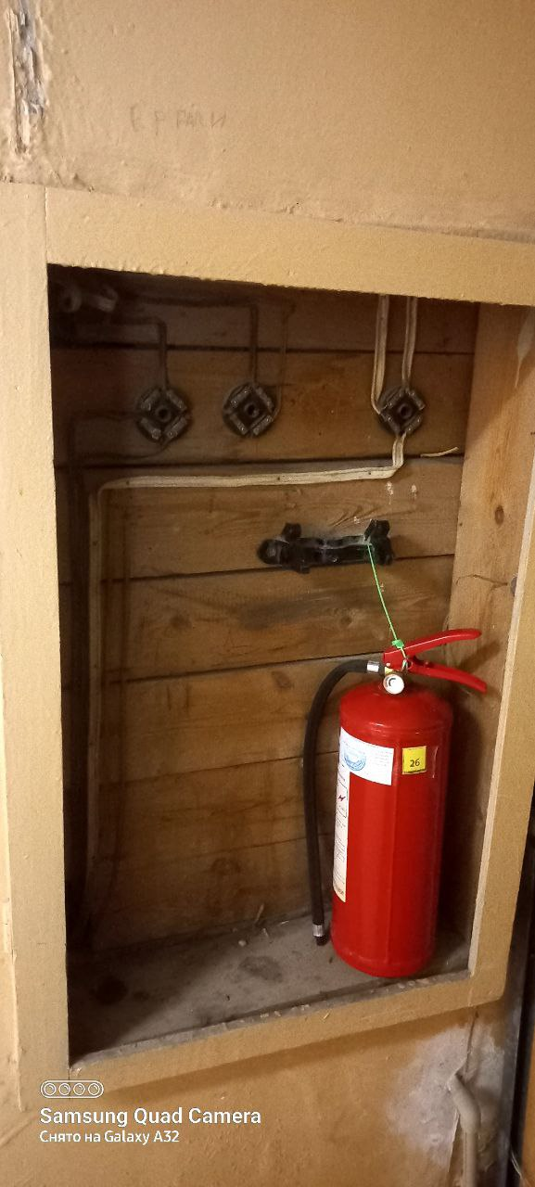
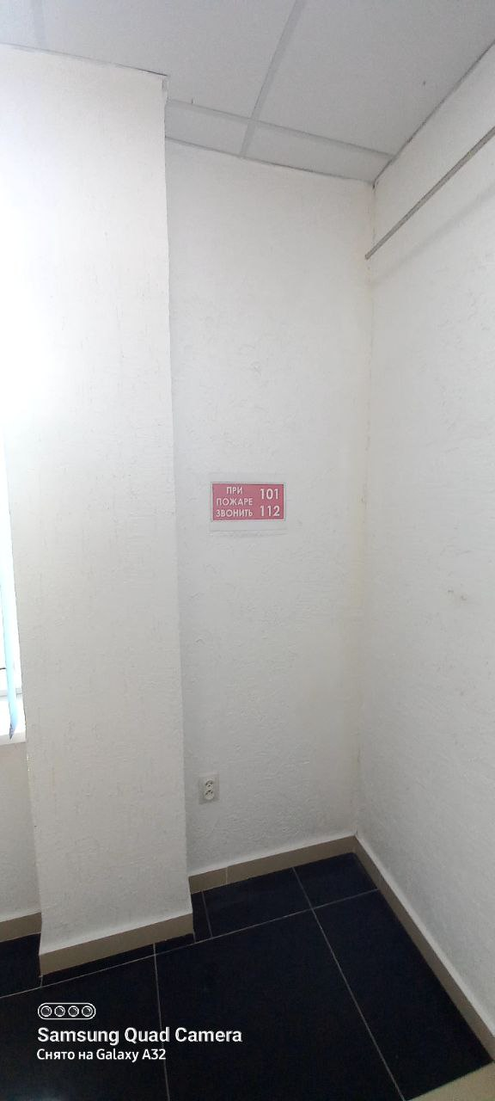
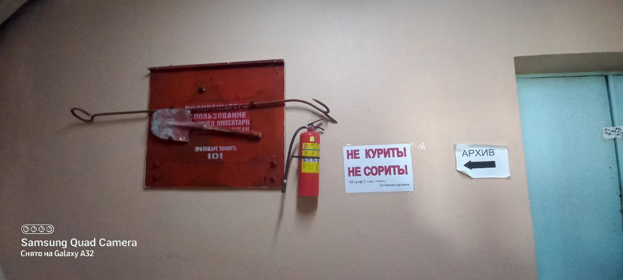
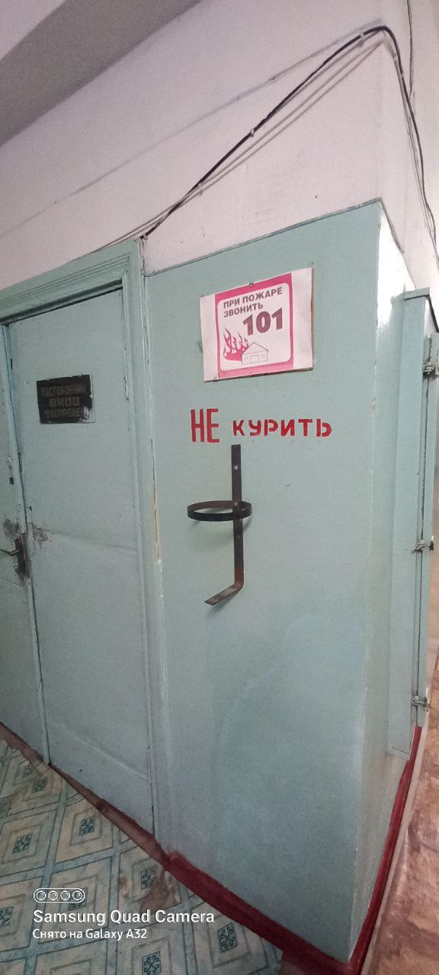
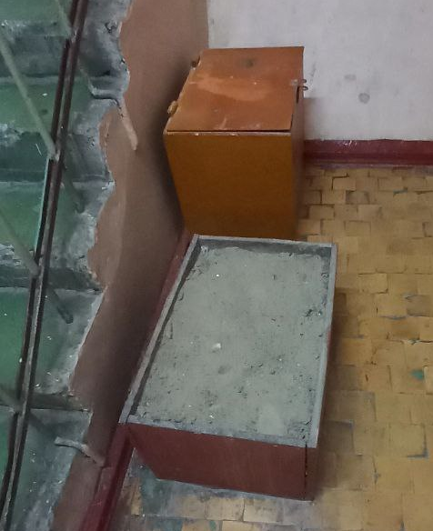
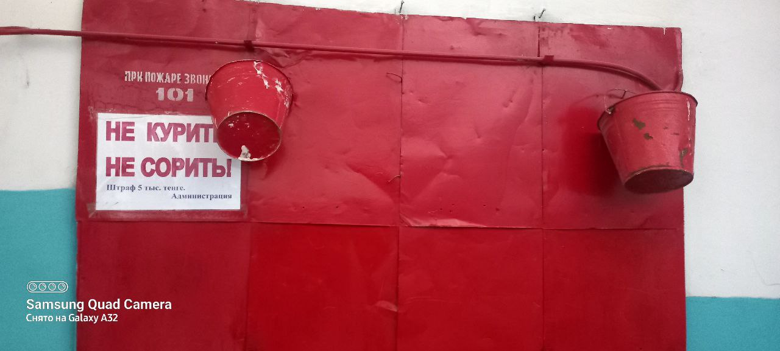
Кешенді ішкі аудит барысында анықталған сәйкессіздіктердің айғақтары

Slide 32
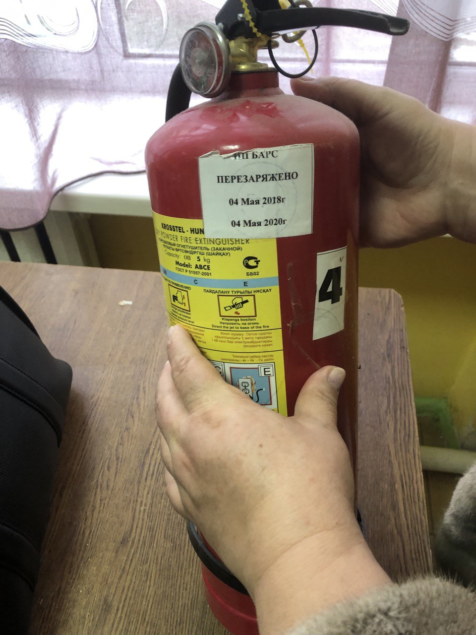
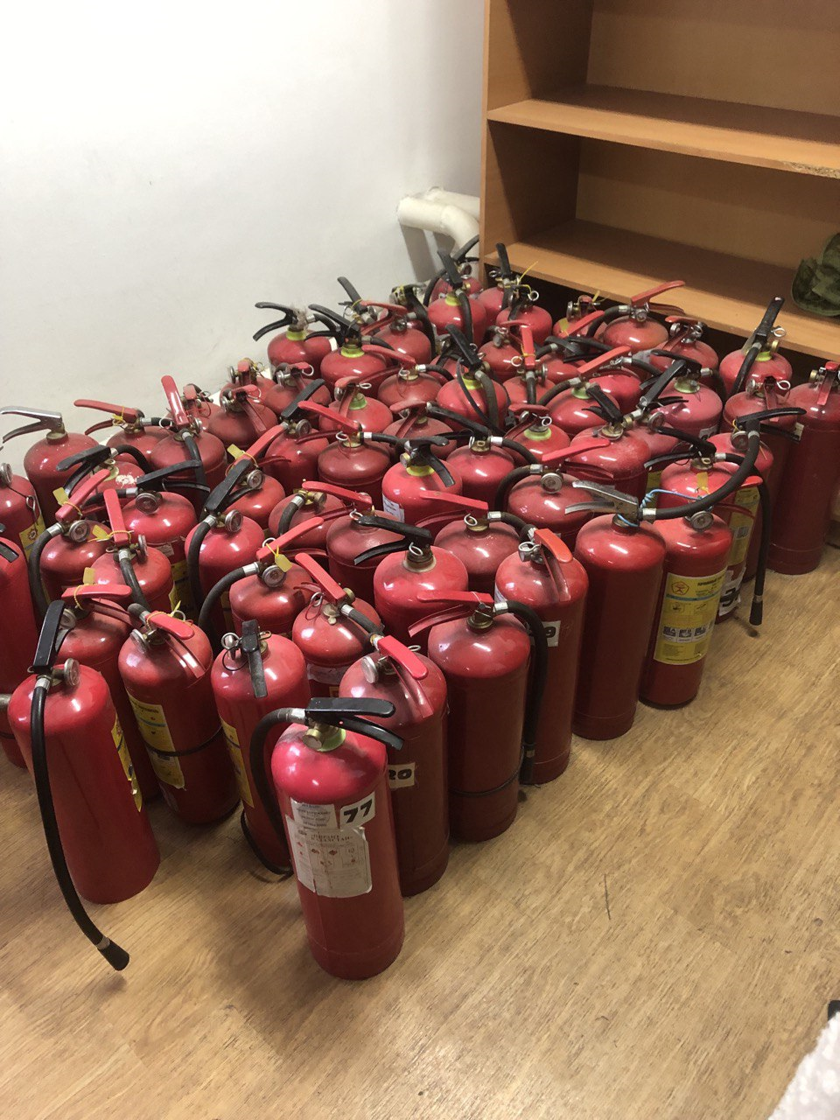
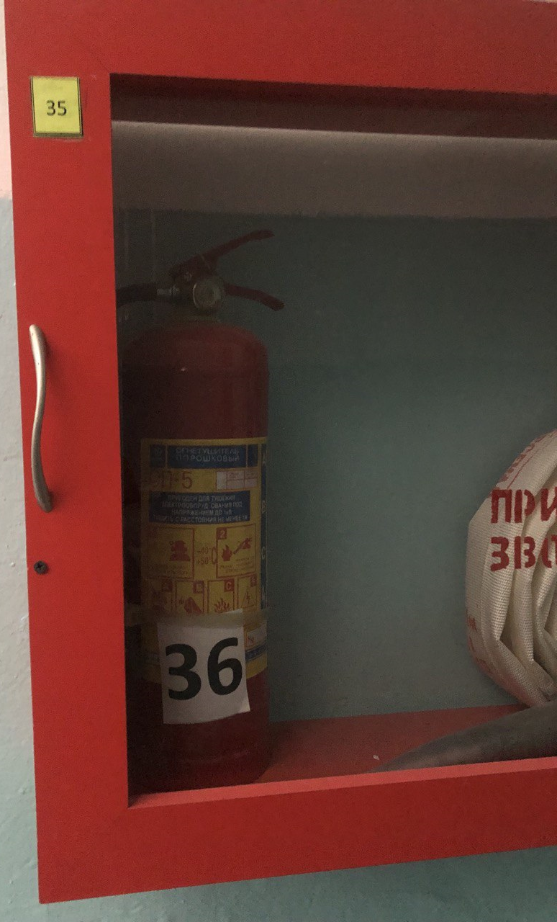
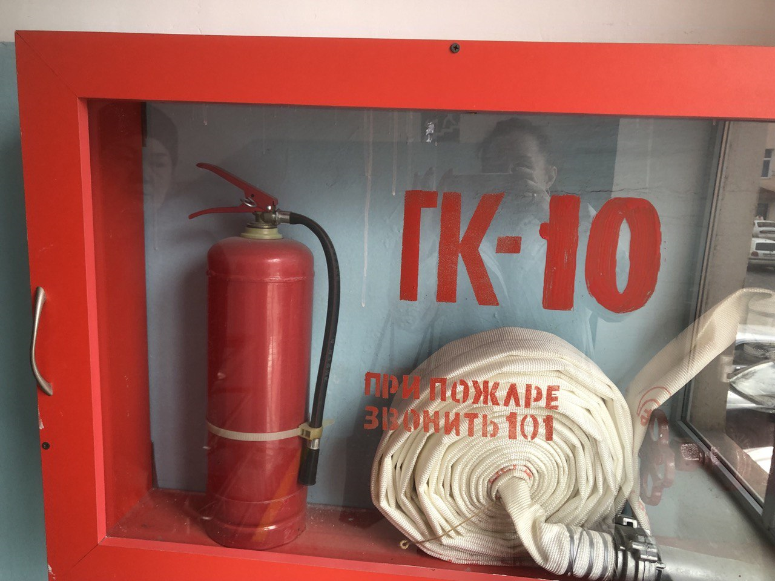
Кешенді ішкі аудит барысында анықталған сәйкессіздіктердің айғақтары
Корпус 4.1
Корпус 2.4

Slide 33
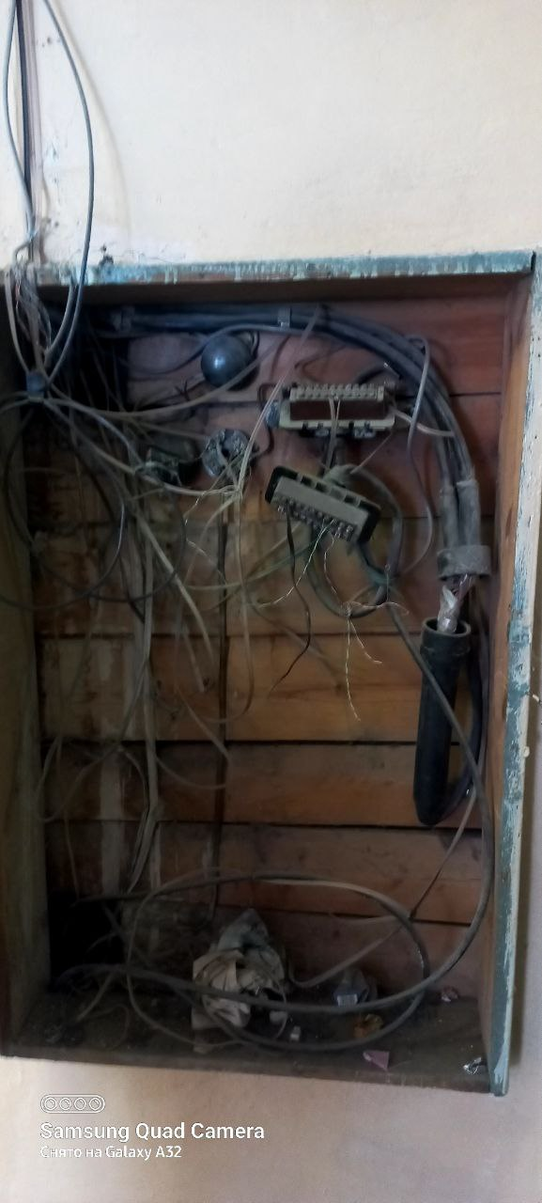
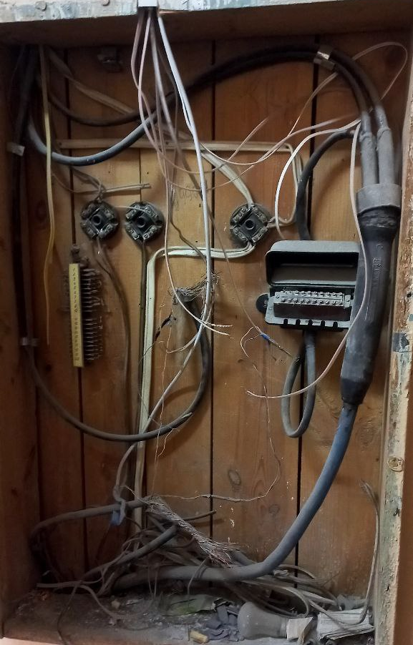
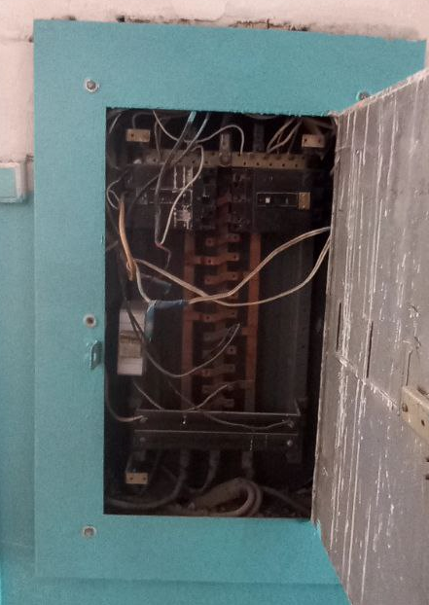






Кешенді ішкі аудит барысында анықталған сәйкессіздіктердің айғақтары

Slide 34




Кешенді ішкі аудит барысында анықталған сәйкессіздіктердің айғақтары
Корпус 2.5

Slide 35




Кешенді ішкі аудит барысында анықталған сәйкессіздіктердің айғақтары
Корпус 2.5

Slide 36




Кешенді ішкі аудит барысында анықталған сәйкессіздіктердің айғақтары
Корпус 2.5
Корпус 2.5

Slide 37






Кешенді ішкі аудит барысында анықталған сәйкессіздіктердің айғақтары
Корпус 2.5
Корпус 5.2

Slide 38




Кешенді ішкі аудит барысында анықталған сәйкессіздіктердің айғақтары

Slide 39





Slide 40










Кешенді ішкі аудит барысында анықталған сәйкессіздіктердің айғақтары
№1 жатақхана
Корпус 5.3

Slide 41




Кешенді ішкі аудит барысында анықталған сәйкессіздіктердің айғақтары
№3 жатақхана

Slide 42

Ішкі аудиттің қорытынды нәтижелері
120 құрылымдық бөлімдерде 8-11 қаңтар және 5-9 ақпан аралығында кешенді ішкі аудит ұйымдастырылды.
Университет оқытушылары мен қызметкерлерінен 5 аудиторлық топ ішкі тексерулер жүргізді.
Аудит барысында 98 құрылымға 266 сәйкессіздік актісі түзілді. Олардың 146-ы – елеулі, 120-ы – елеусіз сәйкессіздіктер.
Жойылған сәйкессіздік актілерінің саны - 197 (74 %)

Slide 43
Кешенді ішкі аудиттің топ бойынша қорытынды нәтижелері (I-II кезең: 9.01 - 11.01.2024 ж. Және 05.02 – 09.02.2024ж.)
Аудиторлық топ № | Топ жетекшілері | Аудиторлар | ҚБ саны | Елеулі | Елеусіз | Жалпы | ҚБ/акт саны қатынасы
№1 | Дарибаев Жанали Еркинбекович | Балкибаева Гулзира Амангельдиевна Успанова Жанат Каировна Юнусова Рамина Батыржановна Маткурбанова Жадра Давлатбайқызы | 6 | 21 | 11 | 32 | 26/78
№2 |  | Шокимова Жаннат Казиевна Тенизбаева Джазира Сатыбалдиевна Келесова Уржамал Сагимбековна Жатканбаева Айнур Орынбасаровна | 20 | 28 | 18 | 46
№3 | Балкибаева Гулзира Амангелдиевна | Абрахманова Айгуль Турсынбаевна Нусупова Асима Женисбековна Толкумбекова Айжан Кайратовна Кульбаева Дина Дюсебаевна | 23 | 27 | 20 | 47 | 23/47
№4 | Успанова Жанат Каировна | Джакишева Лейла Колчабаевна Бауберикова Айжан Баубериковна Игликова Асель Нурмаханбетовна Кенжебаева Марина Толеуовна | 24 | 30 | 14 | 44 | 24/44
№5 | Юнусова Рамина Бауыржановна | Есмаханова Лаура Нурлановна Иванникова Наталья Викторовна Джоланов Ермек Ермекович Оспанова Перизат Абыловна | 24 | 22 | 19 | 41 | 24/41
№6 | Маткурбанова Жадра Давлатбайқызы | Барнаханова Қарлығаш Турехановна Сейтбекова Гүлназия Аташбековна Ораз Гулзат Таеровна Сабралиева Жанар Тузельбековна | 23 | 18 | 38 | 56 | 23/56
Жалпы |  |  | 120 | 146 | 120 | 266 | 120/266

Slide 44
Кешенді ішкі аудиттің қорытынды нәтижелері (I-II кезең: 9.01 - 11.01.2024 ж. және 05.02 – 09.02.2024ж.)
№ | Аудиторская группа | Количество актов с устраненными замечаниями | Количество актов с несоответствиями | Общее количество актов
1 | Аудиторская группа №1 | 13 | 8 | 32
 | Дарибаев Ж.Е. | 6 | 4 | 10
 | Балкибаева Г.А. | 1 | 1 | 2
 | Успанова Ж.К. | 2 | 4 | 6
 | Юнусова Р.Б. | 2 | 4 | 6
 | Маткурбанова Ж.Д. | 2 | 6 | 8
2 | Аудиторская группа №2 | 35 | 11 | 46
 | Дарибаев Ж.Е. | 21 | 7 | 28
 | Шокимова Ж.А. | 5 | - | 5
 | Тенизбаева Д.С. | 5 | 1 | 6
 | Келесова У.С. | 3 | 2 | 5
 | Жатканбаева А.О. | 1 | 1 | 2
3 | Аудиторская группа №3 | 36 | 11 | 47
 | Балкибаева Г.А. | 6 | 4 | 10
 | Абдрахманова А.Т. | 8 | - | 8
 | Нусупова А.Ж. | 9 | 1 | 10
 | Толкумбекова А.К. | 12 | 2 | 14
 | Кульбаева Д.Д. | 4 | 1 | 5
№ | Аудиторская группа | Количество актов с устраненными замечаниями | Количество актов с несоответствиями | Общее количество актов
4 | Аудиторская группа №4 | 27 | 17 | 44
 | Успанова Ж.К. | 4 | 2 | 6
 | Джакишева Л.К. | 13 | 5 | 18
 | Бауберикова А.Б. | 5 | 3 | 8
 | Игликова А.Н. | 2 | 3 | 5
 | Кенжебаева М.Т. | 3 | 4 | 7
5 | Аудиторская группа №5 | 24 | 17 | 41
 | Юнусова Р.Б. | 7 | 5 | 12
 | Есмаханова Л.Н. | 2 | 3 | 5
 | Иванникова Н.В. | 6 | 3 | 9
 | Джоланов Е.Е. | 7 | 2 | 9
 | Оспанова П.А. | 2 | 4 | 6
6 | Аудиторская группа №6 | 43 | 13 | 56
 | Маткурбанова Ж.Д. | 1 | - | 1
 | Барнаханова К.Т. | 5 | 1 | 6
 | Сейтбекова Г.А. | 18 | 8 | 26
 | Ораз Г.Т. | 10 | 3 | 13
 | Сабралиева Ж.Т. | 9 | 1 | 10
Всего по аудиту |  | 197 (74 %) | 69 (26 %) | 266

Slide 45
Сәйкессіздіктерді жою нәтижелері
Аудит барысында анықталған сәйкессіздіктерді түзету әрекеттері
Барлық анықталған сәйкессіздіктер бойынша ішкі аудиторлар тарапынан «СМЖ ішкі аудитін жүргізу барысында анықталған сәйкессіздіктер туралы» актілер толтырылды. Құрылымдық бөлім басшылары оларды қол қойып қабылдап алып, түзетуші әрекеттер жоспарын жасап, түзету жұмыстарын жүргізуде. Анықталған сәйкессіздіктерді түзетуге 2 аптаға дейін мерзім берілді, ал ғимарат, жабдықтар сияқты күрделірек мәселелер бойынша, жойылғанға дейін ұзақтау мерзім қажет.
Ішкі аудит кезінде анықталған сәйкессіздіктерді жою мақсатында және олардың қайталанбауын қамтамасыз ету үшін барлық құрылымдық бөлімдерде түзетуші әрекеттер жоспарлары әзірленіп, түзетуші әрекеттер журналына жазба түрінде енгізілуі тиіс. Бұл жоспарларда сәйкессіздіктерді түзетуші әрекеттердің орындау мерзімдері мен оларды орындауға жауапты қызметкерлер көрсетіледі. Жоспарлар бойынша түзетілген сәйкессіздіктерге толтырылған актілер, түзетілгенін растайтын дәлелдік құжаттары көрсетілген соң жойылады. Барлық актілердің көшірмелері құрылымдық бөлімдерге таратылып, түп нұсқалары Стратегиялық даму, рейтинг, комплаенс бақылау және сапа орталығында сақталады.
Терең тарихтан жарқын болашаққа…

Slide 46
Жақсарту ұсыныстары
«Университеттің ішкі сапаны қамтамасыз ету жүйесі» Ережесіне сәйкес, Дулати университетінің қолданыстағы нормативтік құжаттарға, тұтынушылардың талаптарына, сондай-ақ жоғары білім сапасын қамтамасыз ету үшін халықаралық стандарттар талаптарына сәйкес келетін сапалы білім беру қызметтерін ұсынуы және Еуропалық кеңістіктегі жоғары оқу орнынан кейінгі білім (ESG) жүйесін қамтамасыз етуге бағытталуы тиіс.
Университеттің ішкі сапаны қамтамасыз ету процестік тәсілге негізделуі тиіс және күтілетін нәтижелерге қол жеткізу үшін процестерді жүйелі анықтау мен басқаруды, сондай-ақ олардың өзара әрекетін қамтуы қажет. Процестер PDCA циклі шеңберінде сапа саясаты мен стратегиялық бағыттарына, ISO 9001:2015 халықаралық стандартының талаптарына, аккредиттеу стандарттарына, Еуропалық кеңістікте жоғары және жоғары оқу орнынан кейінгі білім сапасын қамтамасыз ету бойынша стандарттар мен нұсқауларға сәйкес (ESG) келуі тиіс .
Университетті басқару жүйесінің, оның құрылымдық бөлімшелерінің қызметіне басшы тарапынан жыл сайынғы талдау және тиімділігін, жоспарлар мен бағдарламалардың жалпы тиімділігін бағалау жүргізу қажет.

Slide 47
Жақсарту ұсыныстары
«Ішкі бағалау алқалы басқару органдарының отырыстарында құрылымдық бөлімшелердің ашық есептерін тыңдау, профессор-оқытушылар құрамының, кафедралардың, институттардың/факультеттердің рейтингі; тұтынушылардың, студенттер мен оқытушылардың қанағаттану сауалнамасы; статистикалық мәліметтерді талдау; ректор блогын талдау, БАҚ контентін талдау және т.б. жүзеге асырылуы қажет.
Комплаенс-қызмет оқу орнындағы негізгі іс-шаралар барысынан хабардар болып отыруы тиіс. Сондықтан оларды негізгі чаттарға қосу қажеттілігі бар.
Құрылымдық бөлімдердегі қолданыстағы СМЖ құжаттарын қайта актуализациялау жұмыстары ұдайы жетілдіріп отыруды қажет етеді.
Сәйкессіздік актілерімен танысқан құрылымдық бөлім басшылары актіде көрсетілген мерзім ішінде кемшіліктерді (көлемді материалдық ресурстарды қажет ететіндерден басқасын) жоюға міндетті. Алайда, 1-2 ай мерзім өтсе де, өз функционалды міндеттеріне немқұрайды қарайтыны анықталған ҚБ басшыларына ресми ескерту жасау қажеттілігі бар.

Slide 48
Шешім жобасы
Ішкі аудит барысында анықталған, бірақ жойылмаған сәйкессіздіктер бойынша тиісті құрылым басшыларына шара қолданылсын (Жауапты: сала бойынша проректорлар. Мерзімі – 27 наурыз 2024 ж.).
Ішкі аудит барысында анықталған, бірақ жойылмаған сәйкессіздіктер бойынша жауапты тұлғаларға қолданылған іс-шаралар туралы сапа бойынша басшылық өкілі, Басқарма мүшесі - стратегиялық даму және интернационалдандыру жөніндегі проректор Ш.Есимоваға тиісті ақпарат өткізілсін (Жауапты: сала бойынша проректорлар. Мерзімі – 29 наурыз 2024 ж.).
Кезекті кешенді ішкі аудит 2024 жылдың қыркүйек айында ұйымдастырылсын (Жауапты: Стратегиялық даму жөніндегі басқарма басшысы Ж.Дарибаев).

Slide 49

Назарларыңызға рахмет!

